Slide 1
Sosiaalipolitiikan peruskurssi
maanantaisin ajalla 19.09.2011 - 17.10.2011 klo 16-18
31.10.-12.12.2011 (U35)
Yhteiskuntapolitiikan laitos sl 2011

Slide 2
Suoritustapa
Essee joka perustuu annettuun kirjallisuuteen ja luentoihin
Pääaineopiskelijat osallistuvat lukupiiriin
vetäjä Jan Johansson
tulee paikalle

Slide 3
Esseeohjeet
Käytetään luentoja plus luettuja tekstejä (pääaineopiskelijat: myös lukupiiritekstejä)
Pituus n 5-10 sivua (max)
Aiheena joku luennoilla käsitelty teema
Omaehtoista pohdintaa
Viittauksia luettuihin teksteihin
Saa myös esittää palautetta luennoista

Slide 4
Aloitus
EVA:n raportti: Maailman paras maa
(Newsweek 2010): Maailman paras maa
Väittämä: Suomalainen hyvinvointivaltio on jo pitkälti ajettu alas:
51 % samaa mieltä (xx täysin samaa mieltä)
13 % vaikea sanoa
36 % eri mieltä

Slide 5
Hyvinvointivaltion arvostus
Väittämä: Vaikka hyvän sosiaaliturvan ja julkisten palveluiden ylläpitäminen maksaa paljon, suomalainen hyvinvointivaltio on aina hintansa arvoinen:
Täysin samaa mieltä 30
Jokseenkin samaa mieltä 47
Vaikea sanoa 11
Jokseenkin eri mieltä 9
Täysin eri mieltä 3

Slide 6
mutta
Julkiset hyvinvointipalvelut ja –tuet tulisi kohdentaa lähinnä vain niitä eniten tarvitseville ja heikoimmassa asemassa oleville:
Samaa mieltä: 58
Vaikea sanoa: 10
Eri mieltä 32
Eli siis enemmistö kannattaa marginaalista hyvinvointivaltiota, ei suinkaan universaalista?

Slide 7
Sosiaalipolitiikka
Sosiaalipolitiikka historiallisesti: sosiaaliset ongelmat ja niiden (käytännöllinen) ratkaiseminen
Työväenkysymys ja sosiaalinen kysymys
Mitä tehdä kun ihmiset eivät pärjää omin avuin vaan tarvitsevat muiden (yhteiskunnan) apua?
Syyt voivat olla yhteiskunnallisia, yhteisöllisiä, yksilöllisiä, mutta olennaista on, että yhteiskunta antaa tukea niille jotka sitä tarvitsevat

Slide 8
Politiikka?
Politiikka termin ongelmallisuus
policy vs politics, yleispolitiikka vs puoluepolitiikka
policy on suomeksi/saksaksi poliisi!
Poliisitoimi tarkoitti aikaisemmin kaikenlaista pientä järjestyksenpitoa: kuri, roskat,
meillä ei siis ole eri termiä yleisemmälle ”politiikalle” jossa vedetään päälinjoja selvitetään vaihtoehtoja ja arvioidaan seurauksia (”hallitusohjelma”)
Mutta se on hyväksyttävä: kannattaa miettiä mitä merkitystä sillä on että meillä ei ikään kuin käytännön toimintaa ja ohjelmaa osata erottaa toisistaan: suomalainen yksitasoisuus ja tekemisen ja suunnittelemisen toisiinsa liittyminen!
Mutta kannattaa muistaa että poliisin tehtävät ovat taas laajentuneet: kotihälytykset, poliisi on se ensimmäinen viranomainen jolta syrjäytyneet saavat apua
Sosiaalityön ja poliisin yhteistyö…

Slide 9
Suomen sodanjälkeinen (sosiaali)historia
Perhepolitiikan vaihe
Sairausvakuutus
Eläkepoliittiset ratkaisut
Hyvinvointivaltio valmiiksi: täystyöllisyys ja sosiaaliturva
Suuri lama ja hyvinvointivaltion purku/supistaminen, jättiläistyöttömyys
Hidas paluu

Slide 10
Sosiaalipolitiikan monitieteisyys
Sosiologia teoriaperustana: yleinen teoria yhteiskunnasta, mutta onko sellaista ja onko se kelvollinen?
Taloustiede: aikaisemmin tärkeä
Psykologia
Politiikkatiede, valtio-oppi
Oikeustiede
ongelmana tieteiden jatkuva eriytymisprosessi ja erikoistuminen
vastavirta: ympäristökysymys, evoluutioteoria, so yhdistävä perspektiivi

Slide 11
Sosiaalipolitiikan peruskysymys
Yhteiskunnan huono-osaisten auttaminen pärjäämään riittävän hyvin
Sen selittäminen miksi jotkut eivät pärjää
Millä keinoin ihmiset voisivat pärjätä paremmin, mitä yhteiskunta voi tehdä?
Tieteellisempi muotoilu: kysymys hyvin- ja pahoinvoinnista, sen syistä JA jakautumisesta
Keinoista vaikuttaa hyvin- ja pahoinvointiin
Voiko niihin vaikuttaa? Kumpaan?

Slide 12
Hyvinvointi
Terveys
Sosiaaliset suhteet/luottamus
Työ ja toimeentulo
Asuminen
Tarpeelliset tavarat/kulutus
Ympäristö
Koulutus

Slide 13
Pahoinvointi
Ei hyvinvoinnin peilikuva, ei 100% korrelaatio
Ei sama asia kuin köyhyys tai kurjuus
Puutteen kokemus
Ratkaisemattomat ongelmat
Ahdistus
Suomi samanaikaisesti hyvinvoiva ja pahoinvoiva maa!

Slide 14
Onnellisuus
Eri asia kuin hyvinvointi
Yksi määritelmä: tehdä asioita joista pitää, niiden kanssa joista pitää…
Onnellisuus ei seuraa tuloja, mutta ei ole niistä riippumatonkaan (raja n. 5000 €/kk)
Onnellisuus on myös temperamenttikysymys
Onnellisuus ei missään nimessä hetkellinen asia, vaan pysyvä mielentila

Slide 15
World Happiness Database
Ruut Veenhoven
http://worlddatabaseofhappiness.eur.nl
KAIKKI onnellisuudesta!
Onnellisuus perinnöllistä (n 30% varianssista)
Korreloi tuloihin(.65), hyvään hallintoon (.62), oikeusvaltioon (.58), demokratiaan (.50)
Mutta ei sosiaalimenoihin (.22) eikä tuloeroihin (.18)

Slide 16
Onnellisuus lisääntyy hitaasti
Korkean onnellisuuden maissa onnellisuus vakaata ja kasvaa hitaasti
Suomi: vuonna 2003 pieni hyppäys ylöspäin
http://worlddatabaseofhappiness.eur.nl/hap_nat/nat_fp.php?cntry=46&name=Finland&mode=3
Tanska (maailman onnellisin maa) http://worlddatabaseofhappiness.eur.nl/hap_nat/nat_fp.php?cntry=17&name=Denmark&mode=3

Slide 17
Onnettomissa maissa hajonta on iso
Venäjä http://worlddatabaseofhappiness.eur.nl/hap_nat/nat_fp.php?cntry=55&name=Russia&mode=3
Romania http://worlddatabaseofhappiness.eur.nl/hap_nat/nat_fp.php?cntry=54&name=Romania&mode=3
Togo, Zimbabve! http://worlddatabaseofhappiness.eur.nl/hap_nat/nat_fp.php?mode=1

Slide 18
Universaalisuus?
Kaksi merkitystä:
1. Kaikilla oikeus samoihin etuuksiin kun kriteeri täyttyy
Esimerkiksi kansaneläke tai lapsilisä
Tai perustulo!
Toimiva malli kun tulonjako tasainen
2. Kaikilla oikeus etuuksiin jotka ovat suhteessa aikaisempaan tulotasoon: suhteellinen universaalisuus
Työsuhde-eläke
Työttömyysturva
Tällä hetkellä päämuotona suhteellinen universaalisuus jolloin ulkopuolelle jäävät vain järjestelmät jotka eivät kata kaikkia (USA:n sairausvakuutus)

Slide 19
Köyhyysongelma
kurjuuden poistaminen sosiaalipolitiikan päätehtävänä, ei onnen lisääminen?
kuka on köyhä: yllättävän vaikea kysymys!
Eri mittarit tuottavat eri tuloksia
suhteellinen ja absoluuttinen köyhyys
tuloerot vs. minimitaso kriteerinä
absoluuttinen minimi ja ”suhteellinen” minimi: nälkä vs. kohtuus

Slide 20
Köyhyysmittarit
Absoluuttinen köyhyys: tuloilla ei saa edes perustoimeentuloa
Suhteellinen köyhyys: köyhä jos tulot 40-60 pros alle keskitulosta (mediaani, kulutusyks kohden)
mitä asioita pitää olla ja mitä on: kulutusköyhyys
oma kokemus siitä onko köyhä (rahat eivät riitä toimeentuloon)
toimeentuloasiakkuus
Velkaantuminen
Köyhyydellä monia eri ulottuvuuksia
Notes:
Ritakallio et co

Slide 21
Perusturvan etuus | Reaalimuutos 1993-2006 | Suhde ansioihin 1993-2006
Kansaneläke | + 4 % | - 27 %
Työttömän perusturva | + 1 % | - 30 %
Sairaus- ja vanhempainpäivärahan vähimmäismäärä | + 20 % | - 11 %
Lasten kotihoidon tuki (hoitoraha ja täysi hoitolisä) | - 34 % | - 66 %
Toimeentulotuen perusosa | - 3 % | - 35 %
Lapsilisä | - 11 % | - 43 %

Slide 22
Lehto: Perusturvan taso
Jäänyt jälkeen ansioiden ja samalla ansioturvan tasosta, osittain reaalisesti alempi kuin ennen lamaa
Reaalisen tason turvaamiseksi etuudet on kytkettävä kuluttajahintojen muutosta kuvaavaan indeksiin
Reaalikorotuksia tarvitaan määrävälein ja ne on tehtävä kattavan arvioinnin perusteella
Perusturvan nettotasoa voidaan kohottaa myös kunnallisveron perusvähennystä korottamalla

Slide 23
Lehto: Perusturva 2
Takuueläke turvaamaan pienimpiä eläkkeitä saaville: riittävä tulotaso
Sairauspäivärahan vähimmäismäärän omavastuuaika vastaamaan yleistä käytäntöä
Opiskelijoiden sairauspäivärahan ja opintotuen yhteensovituksen selkeyttäminen
Toimeentulotuen varassa elävien aseman parantaminen aktiivitoimenpiteiden avulla sekä tuen muokkaaminen siten, että se auttaa elämän hallinnan palauttamisessa ja työn saamisessa

Slide 24
Suomessa tuloköyhyys on kasvanut
Vertailukelpoisissa maissa suhteellisen tuloköyhyyden kasvu on ollut Suomessa
keskimääräistä nopeampaa vuosina 1991-2000.
Mutta jatkuu edelleen ja tod näk nopeutunut 2008-
Kriteerinä on väestön osuus, jolla kotitalouden vertailukelpoiset käytettävissä olevat tulot ovat alle 60 % mediaanikotitalouden tuloista.
(Lähde LIS)

Slide 25
Findikaattori
Hallituksen indikaattorisaitti www.findikaattori.fi
Pienituloiset: http://www.findikaattori.fi/103/?show=teema
Tulonjako:
http://www.findikaattori.fi/58/?show=teema
Kotitalouksien tulot: http://www.findikaattori.fi/60/?show=teema

Slide 26
2. Suhteellinen köyhyys 60% mediaanitulosta 1987-2005

Slide 27
EU:n köyhyyskriteerit (Suomi suluissa)
Vuokrarästit ja maksuhäiriöt (10 %)
Kodin lämmitys (2%)
Kyky selviytyä yllättävistä kustannuksista (30%)
Annos lihaa, kalaa tai vastaavaa proteiinia joka toinen päivä (3% ei)
Viikko lomaa poissa kotoa (20% ei)
Auto, pesukone, väri-TV, puhelin
Suomessa n 10 % jotka köyhiä kolmen kriteerin mukaan

Slide 28
4. Pienituloiset Lähde: Tilastokeskus

Slide 29
Yhteistä pienituloisten ryhmille
pienituloisuus paikantuu erityisesti työttömyyteen ja työmarkkinoiden epävarmuuteen
voimavarojen ja mahdollisuuksien puute
alhainen koulutustaso
raju alkoholin käyttö
enemmän lapsia kuin korkeammissa tuloryhmissä
selvästi enemmän yksinhuoltajuutta kuin korkeammissa tuloryhmissä
työssäkäyvät köyhät: matalapalkkaisuus, osa-aikaisuus, työttömyysjaksot

Slide 30
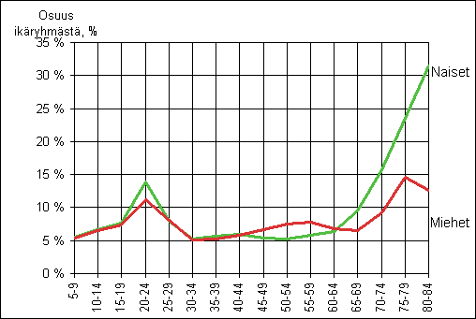
6. Pitkittynyt pienituloisuus 2006 henkilön iän ja sukupuolen mukaan, % väestöryhmästä

Slide 31
Tuloerojen kehityksestä
1. tuloerot supistuivat voimakkaasti 1960 luvun puolivälistä 1970 luvun keskivaiheille.
2. sen jälkeen tuloerot pysyivät lähes ennallaan aina 1990 luvun lamaan saakka.
3. 1990 luvun lamavuosina kotitalouksien reaalitulot alenivat selvästi, mutta tuloerot pysyivät lähes ennallaan.
4. 1990 luvun laman jälkeen tuloerot lähtivät nopeaan nousuun.
5. Vuonna 2001 tuloerojen kasvu taittui ja tasoittui.
6. Vuonna 2006 tuloerot kasvoivat jälleen edellisvuoteen verrattuna.
7. Vuoden 2008 lama laski taas ylimmän tuloluokan tuloja selvästi
Hauskoja kuvioita:
http://3.bp.blogspot.com/-WULa937wyMw/TmzreUYnHAI/AAAAAAAAAFQ/Z8OdswNHpAw/s1600/lama.png

Slide 32
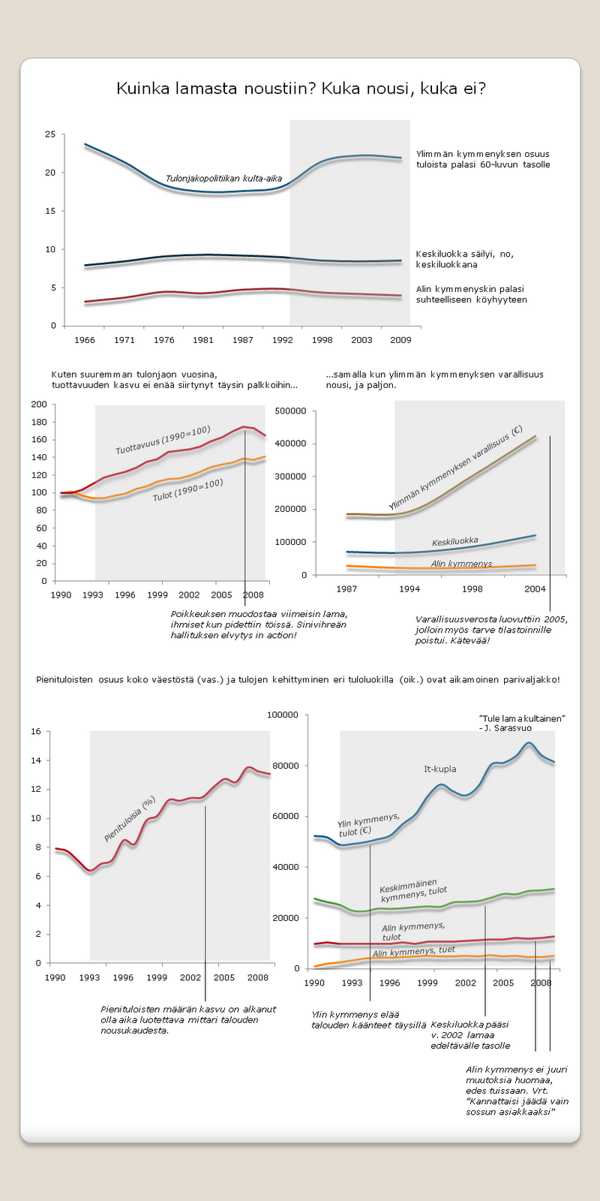

Slide 33
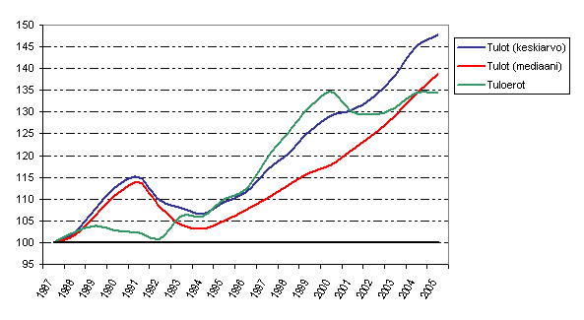
8. Kotitalouksien reaalitulojen ja tuloerojen kehitys 1987 - 2005, vuosi 1987=100 Lähde: Tilastokeskus

Slide 34
9. Reaalisten käytettävissä olevien tulojen kasvu vuodesta 1990 vuoteen 2004

Slide 35
Tulonjako Suomessa
 |  | I (pienituloisin 10 %) | II | III | IV | V | VI | VII | VIII | IX | X (suurituloisin 10 %)
Tulo-osuus vuonna 2009, % |  | 4,0 | 5,6 | 6,7 | 7,7 | 8,6 | 9,5 | 10,5 | 11,7 | 13,7 | 22,0
Tulo-osuuden muutos, %-yksikköä | 1990–2009 | -0,9 | -0,9 | -0,7 | -0,5 | -0,4 | -0,4 | -0,3 | -0,1 | 0,3 | 3,9
 | 2000–2009 | -0,3 | 0,0 | 0,1 | 0,2 | 0,3 | 0,3 | 0,2 | 0,2 | 0,3 | -1,3
 | 2007–2009 | 0,1 | 0,2 | 0,2 | 0,3 | 0,3 | 0,3 | 0,3 | 0,1 | 0,1 | -1,9
Tulojen keskiarvo, € |  | 10 645 | 14 841 | 17 741 | 20 202 | 22 565 | 25 006 | 27 783 | 30 917 | 36 076 | 58 012
Tulojen mediaani, € |  | 11 318 | 14 865 | 17 756 | 20 238 | 22 591 | 24 995 | 27 783 | 30 782 | 35 840 | 48 674

Slide 36
Tuloeroja koskevia faktoja
Ylimmän kymmenyksen tulo-osuus 23.9%
alimman 3,9 %
ylimmän tulokymmenyksen käytettävissä olevien rahatulojen keskiarvo oli vuonna 2006 noin 51 200 euroa, alimman noin 7 700 euroa vuodessa
pienituloisimman kymmenesosan keskimääräiset reaalitulot kasvoivat 0,8 prosenttia vuodesta 2005 vuoteen 2006, suurituloisimman kymmenesosan tulot kasvoivat 4,7 prosenttia.
pienituloisten tulokehitys on jäänyt jälkeen yleisestä tulokehityksestä
yksinhuoltajilla, suurilla lapsiperheillä ja alle 3 v. lasten perheillä tulokehitys on ollut erityisen heikkoa
ylimmässä tulokymmenysryhmässä on noin puoli miljoonaa henkilöä
ylimmässä sadasosassa on noin 50 000 henkilöä

Slide 37
Pienituloisten osuus ja lukumäärä perhetyypin mukaan vuonna 2005
 |  |  | lkm | %
Yhden hengen taloudet |  |  | 280 800 | 44
Lapsettomat parit |  |  | 88 400 | 14
Kahden vanhemman lapsiperheet |  |  | 138 500 | 22
Yksinhuoltajataloudet |  |  | 49 300 | 8
Muut taloudet |  |  | 81 800 | 13
Kaikki |  |  | 637 800 | 100

Slide 38
Pienituloisten osuus ja lukumäärä sosioekonomisen aseman mukaan 2005
 | lkm | %
Yrittäjät | 61 000 | 10
Palkansaajat | 125 700 | 20
Opiskelijat | 86 600 | 14
Eläkeläiset | 182 200 | 29
Työttömät | 132 900 | 21
Muu | 49 300 | 8

Slide 39
Ensimmäinen lukutehtävä
Hallitusohjelma! (googlaamalla löytyy)
Miten siinä näkyy sosiaalipolitiikka?
Mitkä ovat painopisteet?
Millaisia ristiriitoja
Kuka on saanut hallitusohjelmaan mitä?
Mitä luvataan
Mitä leikataan?

Slide 40
Tulokset
Sosiaalipoliittista tekstiä ehkä n 1/3
Erittäin vaihtelevan tasoisia lupauksia
Useimmat hyvin yleisiä, mutta joissakin kohdissa ollaan äärimmäisen tarkkoja
Hallitusohjelmasta pidetään kiinni: ei mitään mikä ei ole ohjelmassa, mutta toisaalta ohjelmassa on paljon ei-sitovaa (arvioidaan, selvitetään)

Slide 41
Tärkeimmät asiat
Työ parasta sosiaalipolitiikkaa!
Kestävyysvaje
Työllisyysasteen nosto ja työurien pidentäminen
Työllisyyslisätalousarvio
Nuorten yhteiskuntatakuu
Perusturvan korotus. Mutta kytkös säilytetään ansioturvaan!

Slide 42
Tärkeimmät asiat 2
Vanhuspalvelulaki
Samapalkkaisuusohjelma
Kestävä kehitys
Kuntauudistus
Kotikuntaoikeus
Vaikuttavuus- ja tuloksellisuusohjelma (ent tuottavuusohjelma!)

Slide 43
Leikkaukset
Yliopistot ja tutkimus: n 100 milj
Sairausvakuutusksen lääkekorvaukset 113 milj
Sairausvakuutuksen matkakorvaus 20 milj
Vuorotteluvapaa n 7.5 milj
Terveyden edistäminen 2 milj
Asuntovelan korovähennysleikkaus 150 milj
Kotitalousvähennyksen leikkaus 150 milj

Slide 44
Onko Suomi Pohjoismainen hyvinvointivaltio?
kysymykset: mikä on pohjoismainen hyvinvointivaltio (kriteerit)?
miten Suomi nämä täyttää/on täyttänyt
onko ”hyvinvointivaltio” oikea termi?
Ovatko pohjoismaiset hyvinvointivaltiot enää pohjoismaisia hyvinvointivaltioita?
Norja? Ruotsi? Tanska? Suomi?

Slide 45
Pohjoismaisuuden olennaiset kriteerit (Mikko Kautto)
Kautolla viisi keskeistä kriteeriä (aika mekaanisia):
Korkea verotus
Suuret sosiaalimenot
Korkea julkisen rahoituksen osuus
Suuret tulonsiirrot
Korkea palvelutaso

Slide 46
Lisäkriteerejä
Universaalisuus
Naisten ja miesten tasa-arvo
Yksilöllisyys
Asuinpaikka oikeuden perustana
miettikää lisää!

Slide 47
Sosiaalipolitiikan perusregiimit
(Esping-Andersen: Three Worlds of Welfare Capitalism)
liberaali (esim Englanti, Viro), sosiaalidemokraattinen (pohjoismaat, Hollanti)
konservatiivinen (Ranska, Saksa)
muodostaa pohjan lukuisille eri jaotteluille: sisäiset eriytymiset ja konvergenssit
Miksi näin isoja eroja Euroopassa?

Slide 48
Lisää regiimejä
Näitä ei Esping-Andersenin alkuperäisessä versiossa tai eri nimellä
Välimeren/Etelä-Euroopan regiimi (PIGS-maat)
Itä-Euroopan uudet maat (lähellä liberaalia mallia, mutta köyhiä)
”sosiaalidemokraattinen” = pohjoismainen
”Perhesuuntautunut” = eteläeurooppalainen

Slide 49
Liberaalin ja pohjoismaisen mallin vertailu
LIBERAALI
Perhe marginaalinen
Markkinat keskeisiä
Valtio marginaalinen
Solidaarisuus yksilöllistä = hyväntekeväisyys
Dekommodifikaation aste pieni = vähän ei-markkinahintaisia palveluja
POHJOISMAINEN
Perhe marginaalinen
Markkinat ei tärkeitä.
Valtio keskeinen
Solidaarisuus universaalista
Dekommodifikaation aste suuri

Slide 50
Pohjoismaisen ja konservatiivisen mallin erot
Pohjoismainen
Perhe marginaalinen
Markkinat ei tärkeitä
Valtio keskeinen toimija
Solidaarisuus universaalista
Dekommodifikaation aste korkea
Konservatiivinen
Perhe keskeinen
Markkinat melko tärkeitä
Valtio keskeinen toimija
Solidaarisuus perheperustaista
Dekommodifikaation aste ei korkea eikä alhainen

Slide 51
Onko tämä konstruktio?
Konstruktio siinä mielessä että se on jonkun keksimä
Mutta todellinen: siis olemassaoleva ero eri maiden välillä
Sellainen regiimijaottelu joka ei toimi, joka ei perustu todellisiin eroihin on tyhjä
Eli käsitteitä ei voi konstruoida tyhjästä

Slide 52
Nationalismi
Onko nationalismi puhdas konstruktio
Syntyi 1800-luvulla
Aikaisemmin ei minkäänlaista kansallismielisyyttä ja tietoisuutta kansojen olemassaolosta
Täyttä puppua: kansoja on ollut vähintään 10 000 vuotta ja ne ovat olleet hyvin tietoisia kuulumisestaan kansaan: kieli, alue, yhteisyys

Slide 53
Esimerkki
Auttaminen eri regiimeissä (Gentrans (Generational transfers)-tutkimus/Share (Survey of health, aging and retirement in Europe) tutkimus)
Share on esim vapaasti käytettävissä oleva aineisto, monta ajankohtaa, monta maata
http://www.share-project.org/

Slide 55
Sosiaalipolitiikan kehitys
Milloin sosiaalipolitiikka alkoi
Mitä on sosiaalipolitiikka: valtiollista sosiaalista toimintaa vai solidaarista yhteistyötä
Olemassa eripituisia versioita/tarinoita:
Lyhyt, keskipitkä, pitkä

Slide 56
Lyhyt versio: hyvinvointivaltion kehitys
hyvinvointivaltio alkoi kehittyä 1940-luvulta lähtien (Ruotsi, Uusi Seelanti)
Beveridge-ohjelma: viisi vapautta (want, ignorance, squalor, disease, idleness)
Hyvinvointivaltion huippukausi 1980-luvulla: täyden universaalin palvelun yhteiskunta
Nyt vähittäinen rapautuminen ja muodonmuutos
Ja ehkä romahdus tai rajut leikkaukset
Pohjoismaisen erityisyyden katoaminen

Slide 57
Keskipitkä versio: työväenkysymyksestä sosiaalipolitiikkaan
Sosiaalipolitiikan alkuvaiheena köyhäinhoito
Speenhamland (Polanyi): köyhille luvattiin minimielintaso, mutta hyvin niukka
Holhoava, paternalistinen, uhkakeskeinen:
Työväenkysymys: työväestön elintason lasku
Laajeneva lainsäädännöllinen pohja
Bismarckin työväenlainsäädäntö 1880-luvulla
Sosiaalidemokratian nousu ja hyvinvointivaltio

Slide 58
Tosi pitkä versio: köyhyyden ja auttamisen historia
Sosiaalipolitiikka yhteisöllisenä auttamisena
Metsästäjä-keräilijät auttoivat toisiaan
Maatalousyhteisön keskinäinen tuki ja riippuvuus
Rooma sosiaalipoliittisena mallina: Rooman kansalaisilla oli ilmainen ruoka ja muuta sosiaaliturvaa varsin paljon
Keskiajan yhteisöllinen sosiaalipolitiikka
Sitten teollistuminen ja perinteisten yhteisöjen hajoaminen

Slide 59
Sosiaalipolitiikan perustelut
Sosiaalipoliittista toimintaa perustellaan mm. seuraavilla tavoilla jotka eivät sulje pois toisiaan:
Vähäosaisia ei saa jättää oman onnensa nojaan vaan parempiosaisilla on moraalinen velvollisuus auttaa (kirkko, liberaalikapitalismi)
Kapitalismi ei pysyisi pystyssä ilman sosiaalipolitiikkaa: luokkataisteluperustelu
Sosiaalipolitiikka on taloudellisesti tehokasta, se tuottaa luottamusta ja taloudellista kasvua (Pekka Kuusi)
Sosiaalipolitiikka on osa ihmisluontoa (evoluutioperustelu)

Slide 60
Vähäosaisten auttaminen
Niillä ihmisillä joilla on ollut elämässä parempi ”onni”, jotka ovat menestyneet taloudellisesti, on
Moraalinen velvoite auttaa vähempiosaisia ihmisiä
Tämä on yksilöllinen velvoite, eikä koske niinkään yhteisöä (so. ei julkista sosiaalipolitiikka)
Kuitenkin valtiolle hyväksytään vaikkapa katolisessa kirkossa tietty rooli, jossa perusteena on juuri moraalinen velvoite
USA:ssa hyväntekeväisyys keskeistä
Englannin ”Big society” uusin esimerkki

Slide 61
Luokkataistelu
Sosiaalipolitiikka on syntynyt työväenliikkeen ja nousevan kapitalismin yhteentörmäyksestä: työväenliike uhkasi kapitalismin perusteita joten sen piti ryhtyä toimiin edes jonkinlaisen minimiturvan antamiseksi
Näin valtio toteutti vähitellen sosiaalipoliittisia uudistuksia joiden tarkoituksena oli vähentää tätä uhkaa
Siis antaa työväenluokalle jotain menetettävää
Eläke ja tapaturmavakuutus aika hyviä!
(Bismarck!)

Slide 62
Taloudellinen tehokkuus
Keynesiläinen perustelu: jos kulutuskysyntää lisätään, niin se edesauttaa taloudellista kasvua (Pekka Kuusi: 60-luvun sosiaalipolitiikka)
Kun tuetaan köyhiä, niin raha menee kulutukseen, kun rikkaita niin sijoituksiin
Mutta myös muut sosiaalipoliittiset toimet: terveys, päivähoito, koulutus jne. tekevät väestöstä tehokkaampaa ja työkykyisempää
Tasa-arvo lisää myös taloudellista tehokkuutta
Luottamus merkittävä tekijä (Helkama)
Uusliberalismi on hylännyt kaiken tämän

Slide 63
Evoluutioteoria: sosiaalidarwinismi
Perinteinen sosiaalidarwinismi: eloonjäämistaistelu
Sosiaalipolitiikka haitallista yhteiskunnan kehityksen kannalta
Malthus: nälän ja ruoantuotannon tasapaino: mitä enemmän ruokaa, sitä nopeampi väestönkasvu (ja päinvastoin)
Spencer: Heikkojen sortuminen nopeuttaa kehitystä eli heikkoja ei pidä auttaa!
Vapaa kapitalismi siis tehokkain malli
Herätetty henkiin uusliberalismissa: hyväntekeväisyys OK

Slide 64
Moderni darwinismi on eri asia
Sosiaalipolitiikka on altruismin yksi muoto
Altruismi on ihmisen perusominaisuuksia
Evoluution tuote: yhteistyö hyödyllistä
Yhteiskunnan perusmääritelmä: ihmiset jotka auttavat toisiaan, muodostavat yhteiskunnan (perhe, suku, heimo…)
Altruismin lähtökohta on sukulaisuus, yhteistyö toisensa tuntevien kesken vastavuoroisuuden pohjalta
Täydellinen altruismi kuuluu myös ihmisluontoon

Slide 65
Altruismi
Ihminen joka auttaa jotain toista ihmistä tilanteessa jossa hänen olisi edullisinta olla auttamatta, on altruisti.
Esim. kun junassa joku häiriköi ja uhkailee vierustoveria, niin useimmat ihmiset eivät auta. Sen sijaan jos kolme neljä tyyppiä on yhdessä valmiita auttamaan niin … Toisaalta tällöinkin kannattaa lipsua joukosta koska kaverilla voi olla vaikka puukko hihassaan (free rider-ongelma)
Rankaiseminen selittää osittain. Tilanteessa jossa olisi helppoa olla free rider, mutta jos siitä seuraa että saa rangaistuksen niin on parempi olla mukana.
Tietenkään sellainen ihminen ei ole oikea altruisti joka auttaa vain koska on pakko tai pelkää toisia!

Slide 66
Altruismi vs. vapaamatkustajat
Pelkkien altruistien yhteiskunta on aina epästabiili, koska silloin vapaamatkustajat hyötyvät aina
Mutta jos vapaamatkustajia tulee liikaa, niin heille käy huonosti
Vapaamatkustajien määrää säännellään valvonnan ja rangaistusten avulla, mutta valvonta ei ole ratkaiseva
Miten paljon hyvinvointivaltio kestää vapaamatkustajia, so. niitä jotka eivät halua tehdä töitä vaan ottaa vain etuuksia?

Slide 67
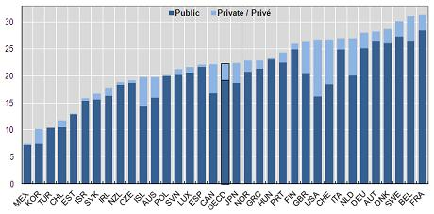
Yksityiset ja julkiset sosiaalimenot
Aika merkittäviä eroja!
Keskeinen tekijä liberaalin mallin ja muiden välillä

Slide 69
The spirit level
Wilkinson-Pickett: Spirit level: Why more equal societies almost always do better 2009
Tasa-arvo ja hyvinvointi: miksi pienet tuloerot koituvat kaikkien hyödyksi
Tärkeä kirja, ilmestynyt myös suomeksi, hurjasti keskustelua aiheesta, jopa Suomessa
Suomi (onneksi) mukana vertailuissa
Myös rajua kritiikkiä esitetty
Uusi pääsykoekirja!

Slide 70
Perusväittämä
Mitä tasa-arvoisempi maa, sitä paremmin kaikki voivat: terveys, elinikä, lapsikuolleisuus, luottamus, lihavuus, rikokset, koulutus, jopa jätteiden lajittelu
Rikkaus sinänsä ei ole olennaista vaan tasa-arvo paljon tärkeämpi!
Köyhäkin maa voi pärjätä

Slide 71
Hirsipuukuvio
GNP ja odotettavissa oleva elinikä seuraavat tätä kaavaa: ensin jyrkkä nousu kun kansantulo/capita nousee nollasta kymmeneen tuhanteen dollariin
Sitten käyrä tasaantuu niin että 20 000 USD/capita jälkeen yhteyttä ei juuri ole
Tämän jälkeen tuloerot tulevat keskeisiksi

Slide 72
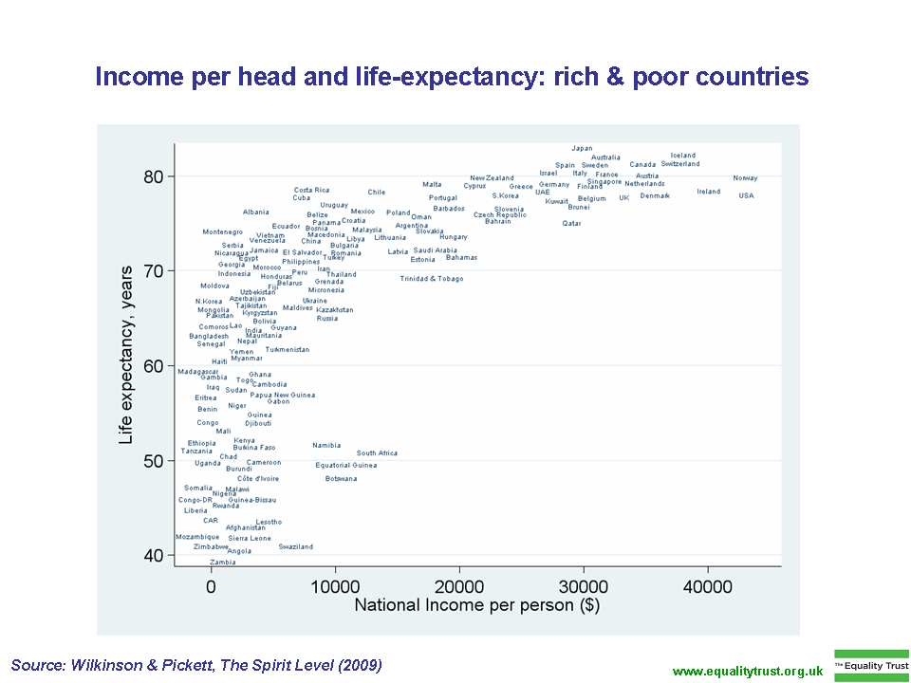

Slide 73
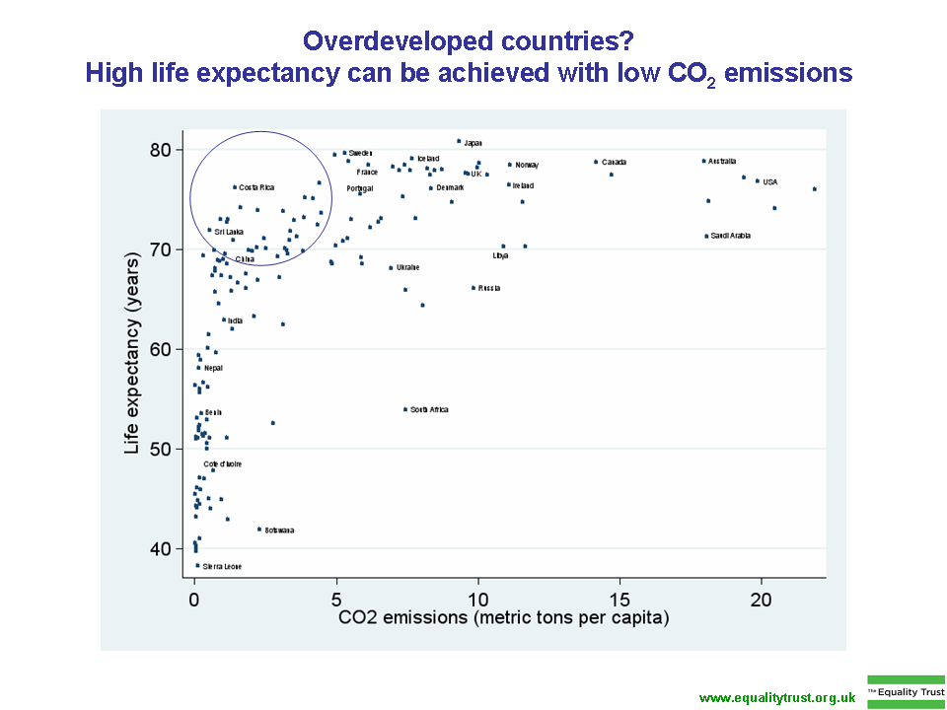

Slide 75
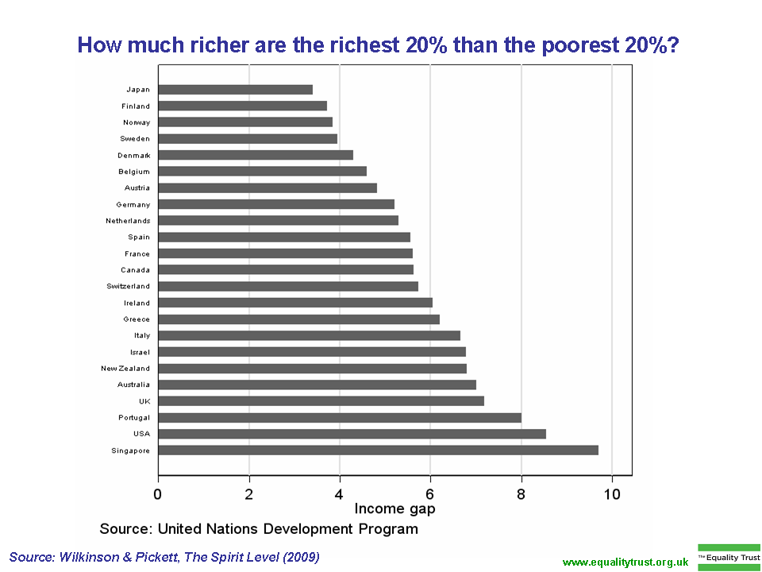

Slide 76
Kysymyksiä
Mikä on kausaalisuhde: tuottaako hyvinvointi tasa-arvoa vai päinvastoin (korrelaatio EI kerro kausaalisuhdetta)
Parantaako tasa-arvo kaikkien asemaa ja voivatko rikkaat myös paremmin tasa-arvoisessa yhteiskunnassa? Kyllä ja ei.
Voiko kehityksen suuntaa kääntää ja lisätä tasa-arvoa/vähentää tuloeroja?

Slide 77
Terveys
Mitä eriarvoisempi maa, sitä enemmän terveys- ja sosiaalisia ongelmia
Sitä alhaisempi elinikä samalla tulotasolla
Sitä suurempi lapsikuolleisuus
Sitä enemmän liikalihavuutta
Mikä olisi kausaalimekanismi?

Slide 78
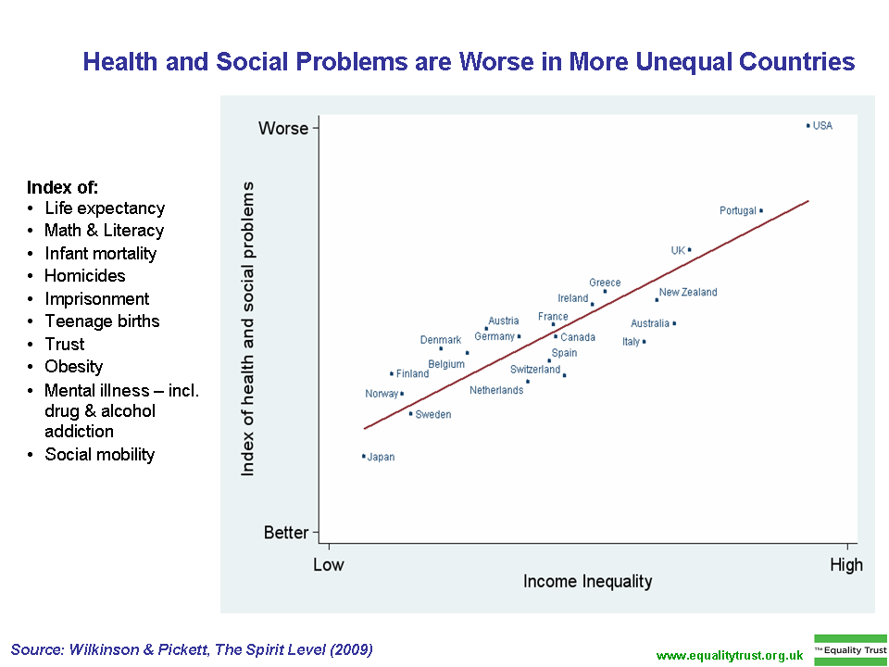

Slide 79
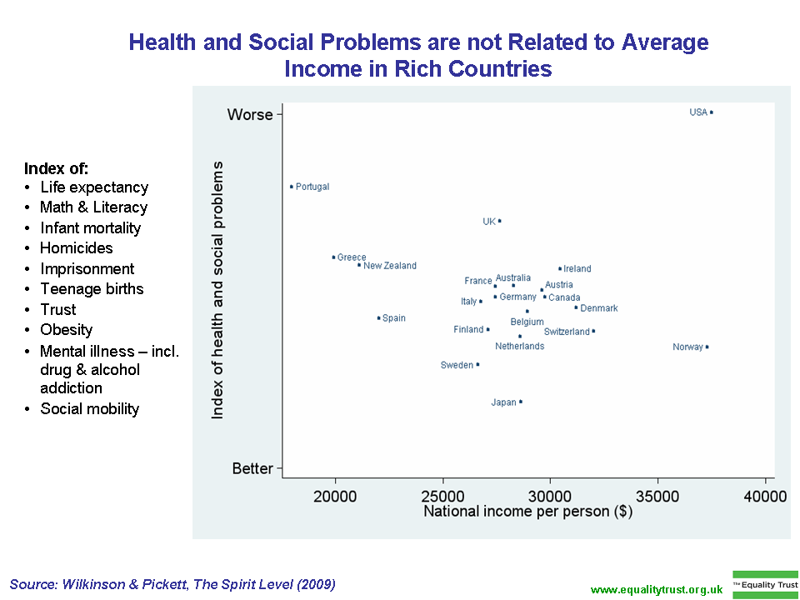

Slide 80
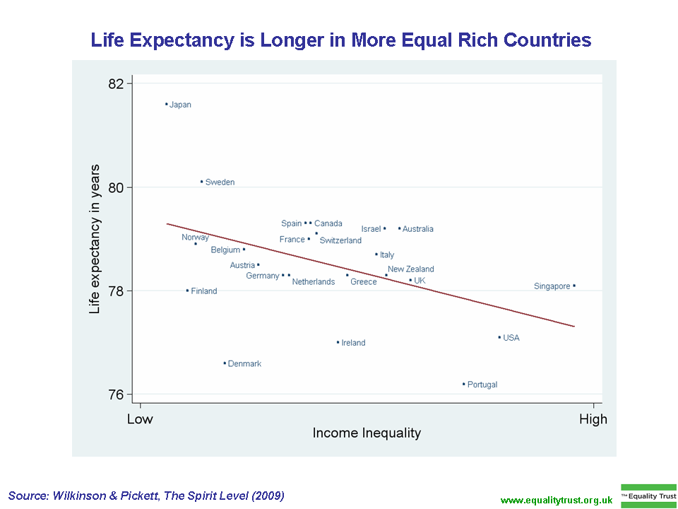

Slide 81
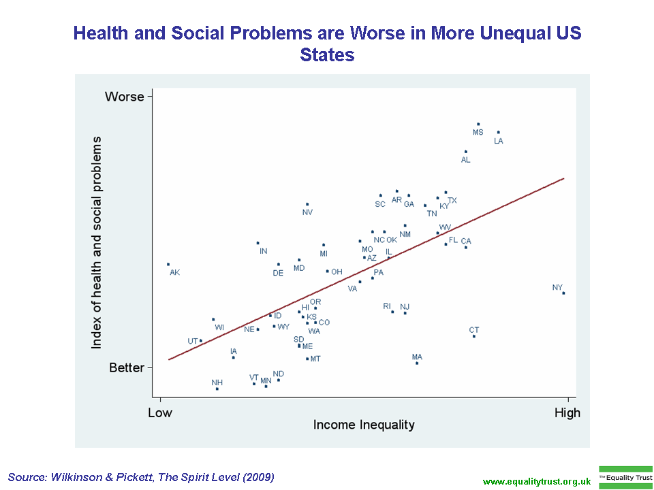

Slide 82
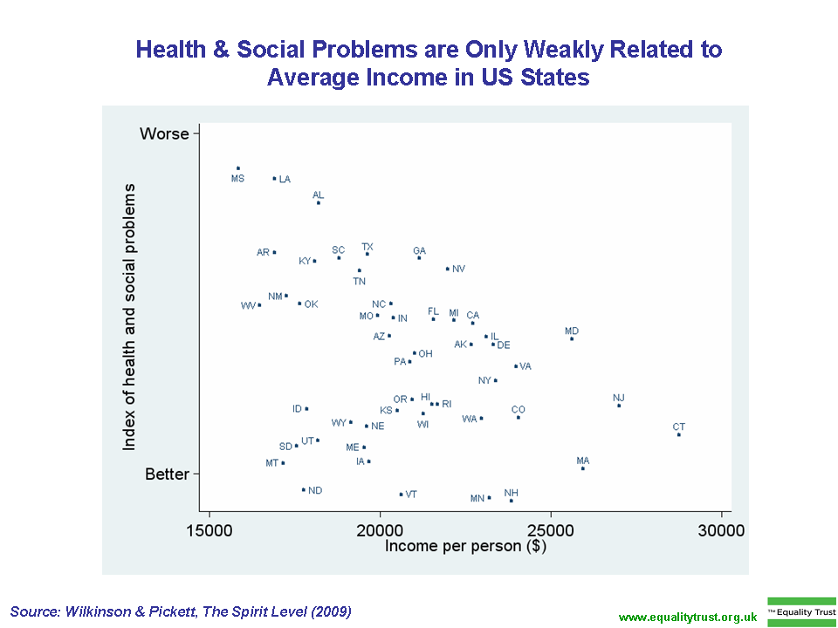

Slide 83
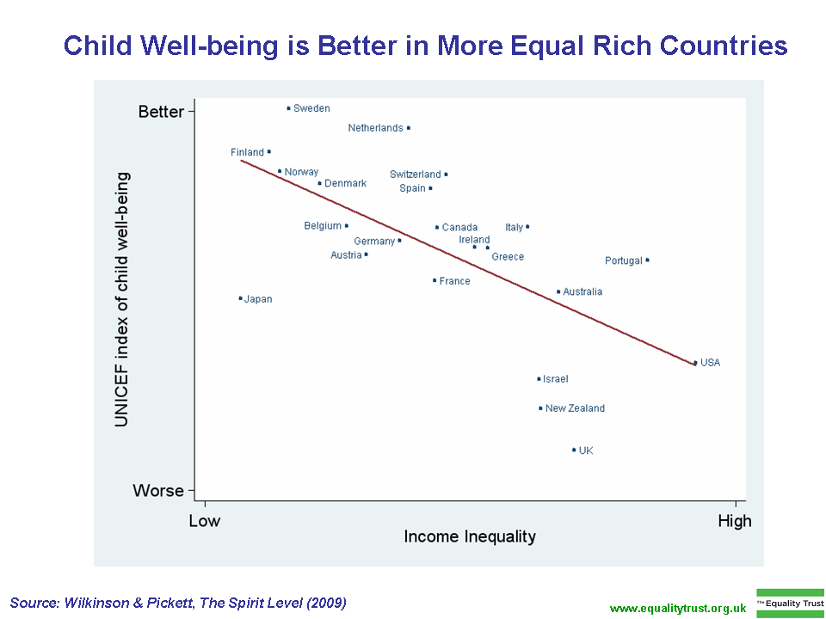

Slide 84
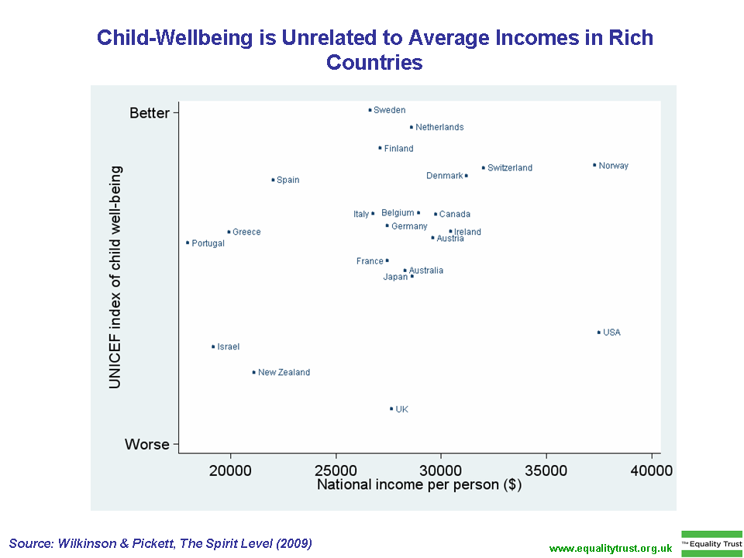

Slide 85
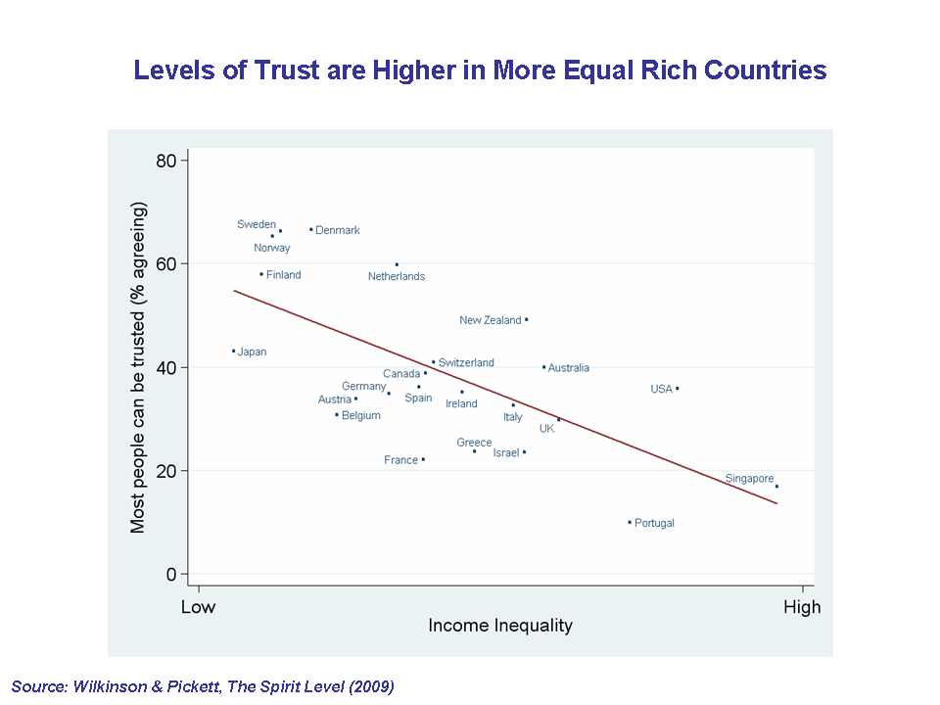

Slide 86
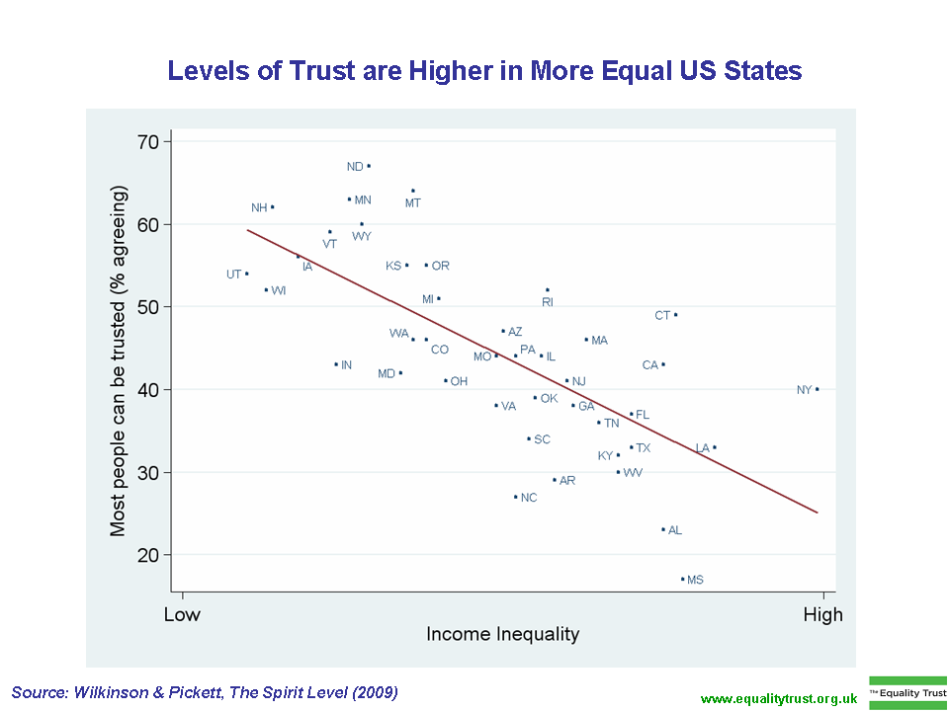

Slide 87
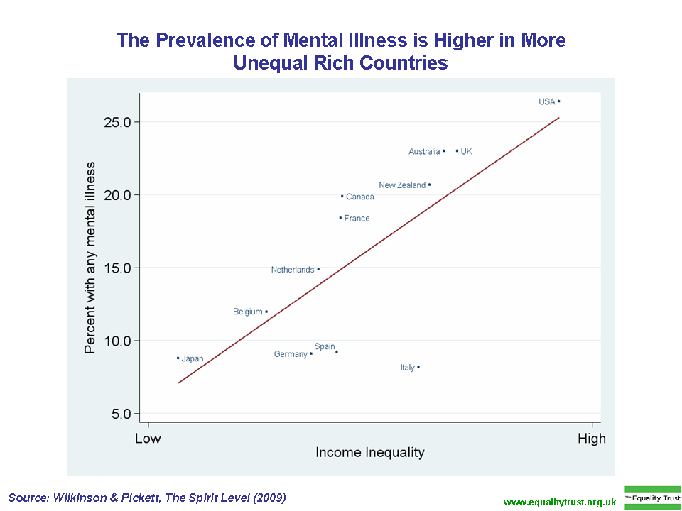

Slide 88
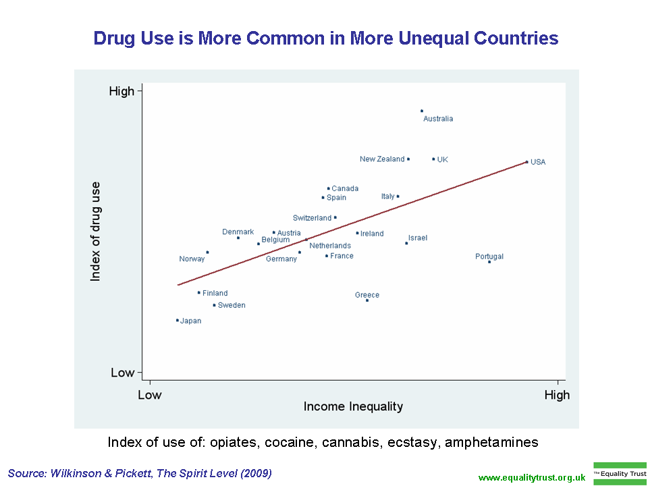

Slide 89
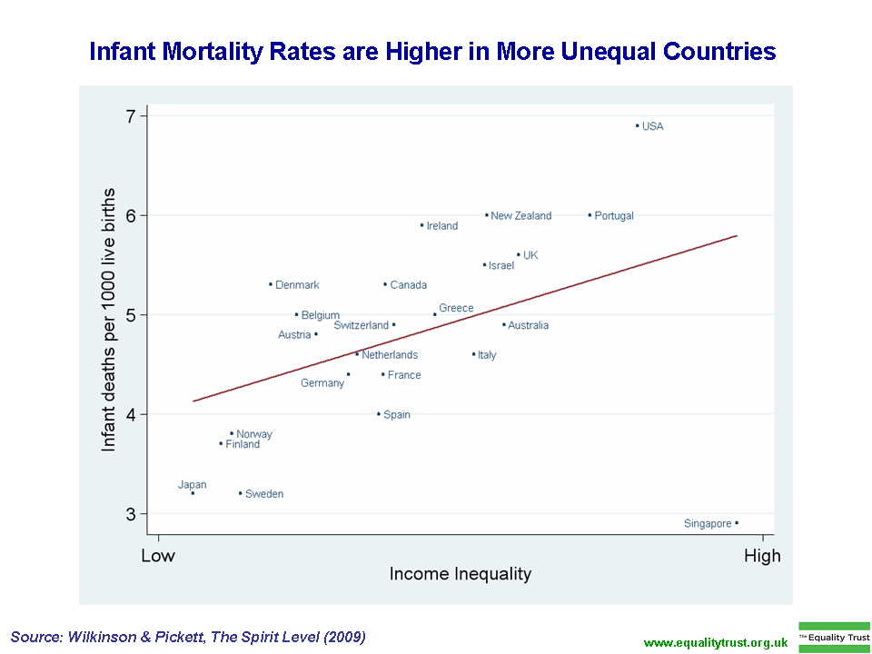

Slide 90
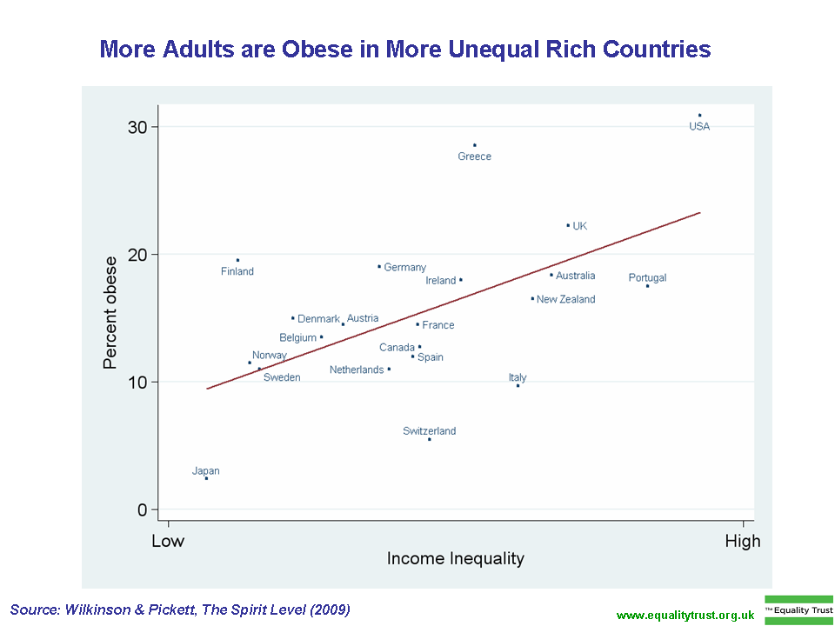

Slide 91
Koulutus
Mitä eriarvoisempi yhteiskunta, sitä heikommat luku- ja matematiikkataidot
Suomi tässä absoluuttista huippua
USA pärjää surkeasti
MUTTA tieteessä tilanne on ikävä kyllä toinen!
(koska tiede nojaa lahjakkuuteen, luovuuteen, erilaisuuteen, eriarvoisuuteen…)

Slide 92
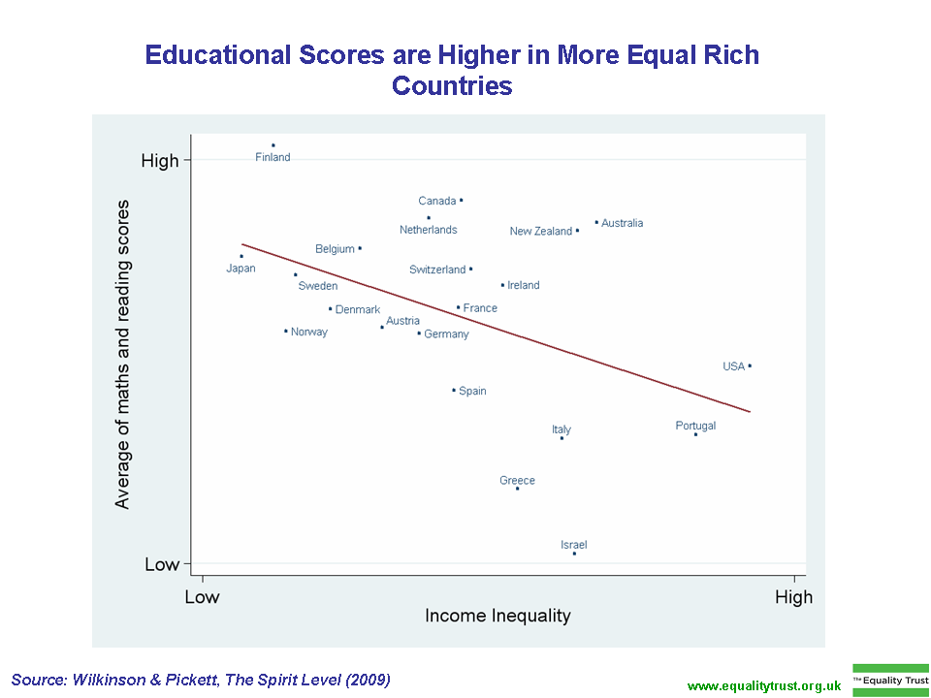

Slide 93
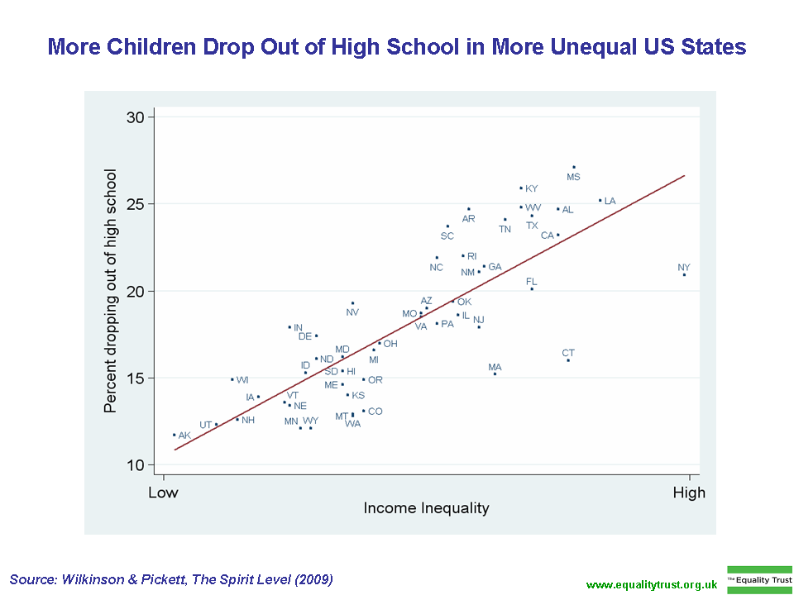

Slide 94
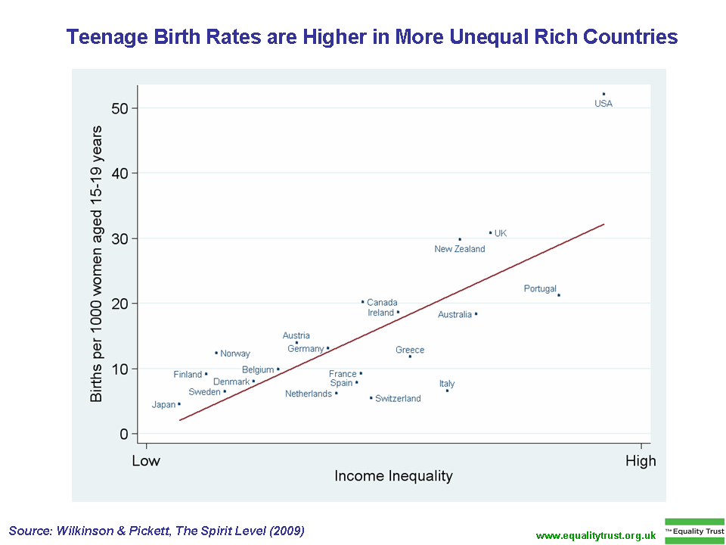

Slide 95
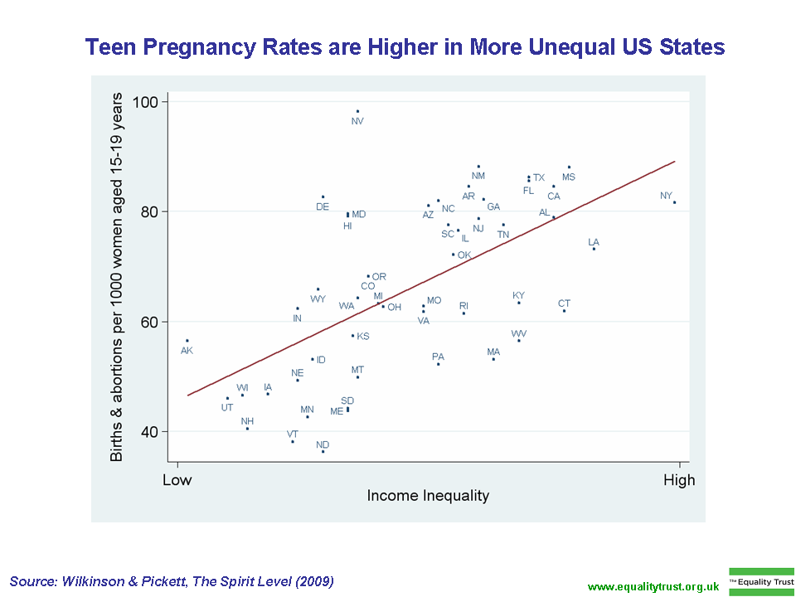

Slide 96
Väkivalta
Mitä eriarvoisempi maa, sitä enemmän väkivaltaa
Suomi poikkeaa tässä oman viiteryhmänsä maista: viina selityksenä
Mutta kun kysytään lapsilta tilanne on selvä: mitä enemmän eriarvoisuutta sitä enemmän tappelua, kiusaamista, epäystävällisyyttä

Slide 97
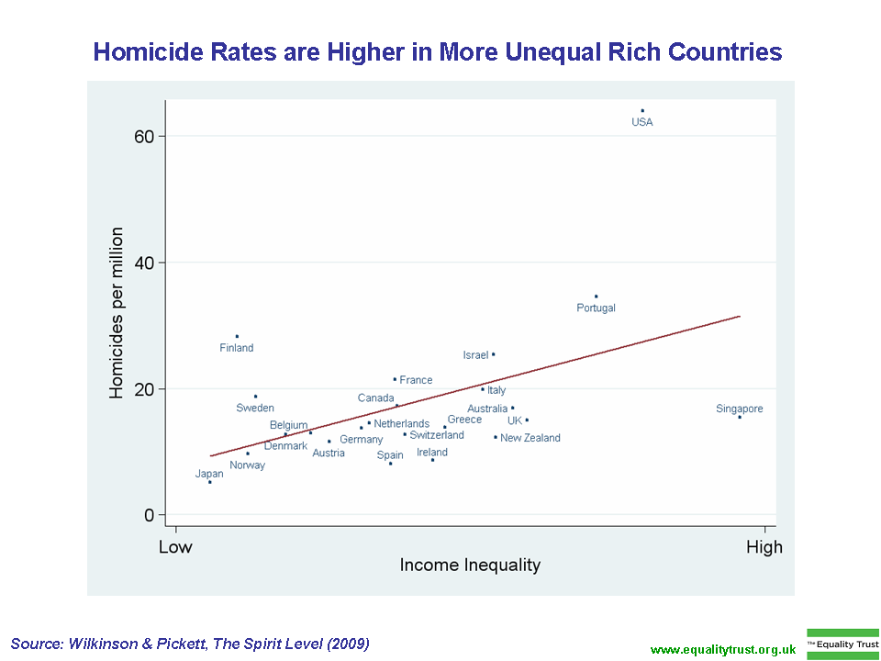

Slide 98
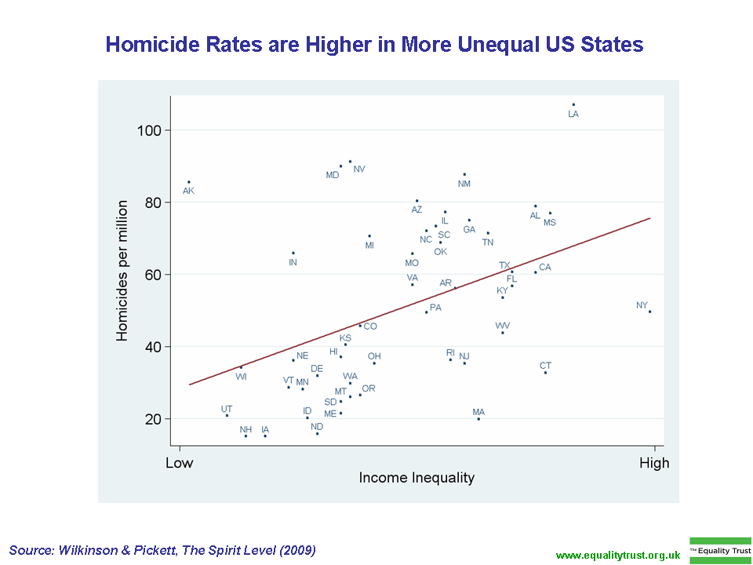

Slide 99
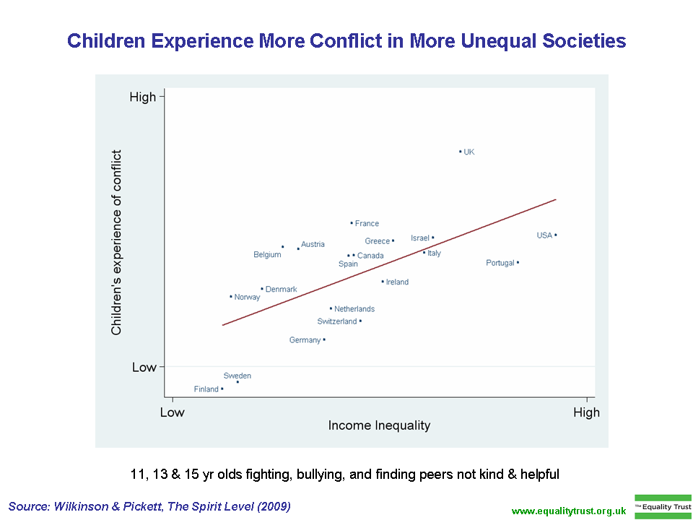

Slide 100
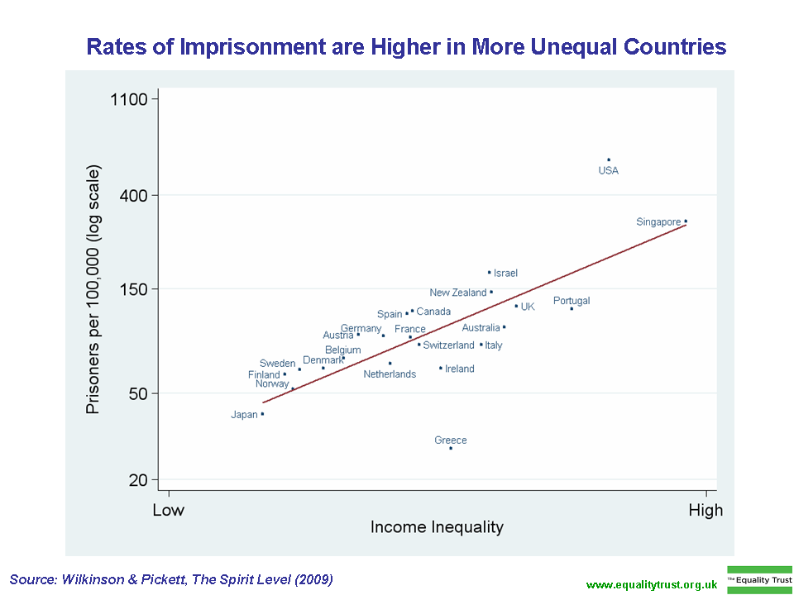

Slide 102
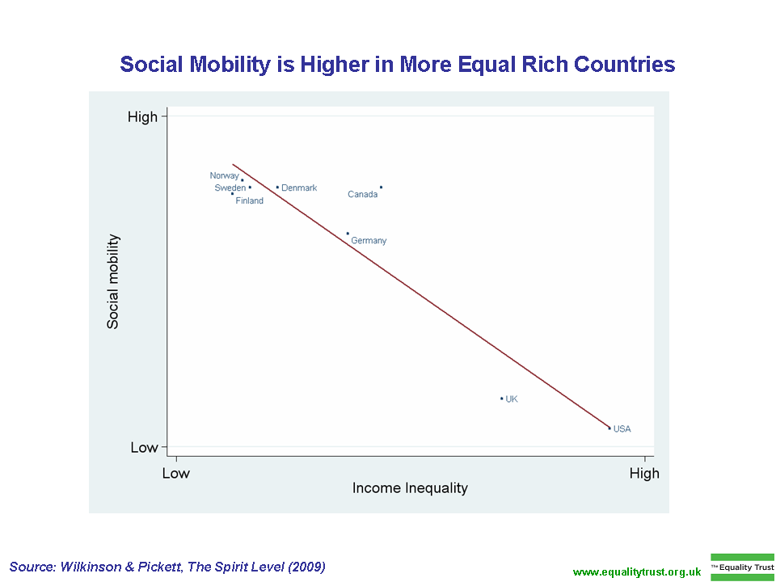

Slide 103
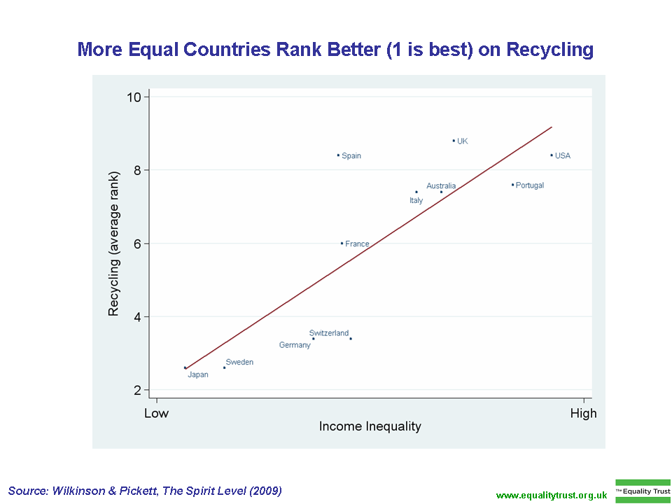

Slide 104
Tuloerojen merkitys
1970-1980-luvulla kaikkein tasaisin tulonjako
Nyt tilanne on räjähtänyt käsiin
Näin myös Suomessa
Mutta voiko tämän kehityksen kääntää tulontasauksen suuntaan niin kuin 1960-luvulla

Slide 105
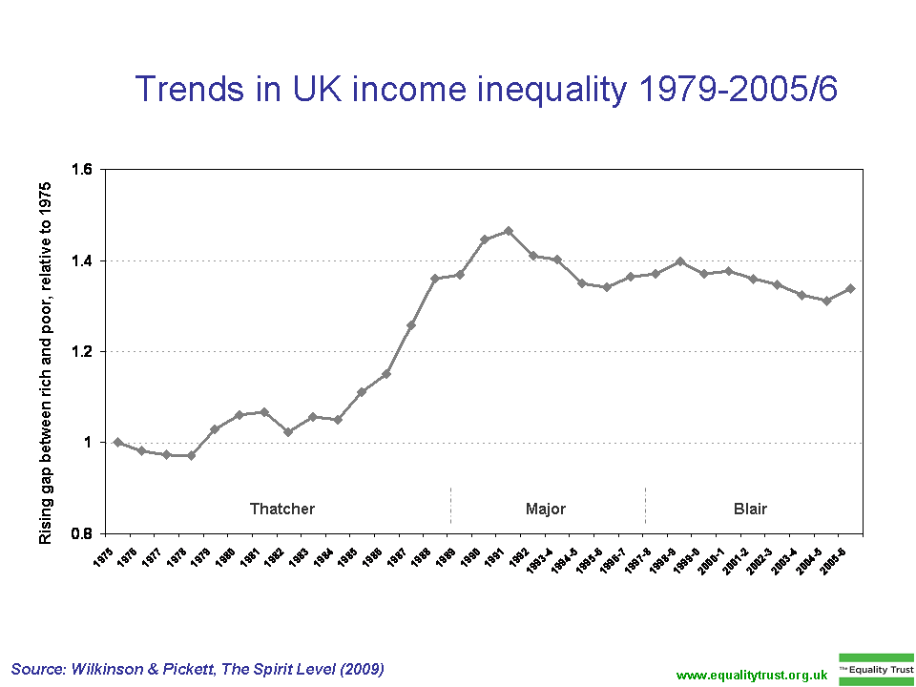

Slide 108
Rajua kritiikkiä!
Tämä on herättänyt kovaa kritiikkiä, esim kun
Wilkinson Pickett pääsykoekirjaksi
Pelkkä pamfletti
Liian yksipuolinen, ei ota huomioon muita vaihtoehtoja
Voi tutustua keskusteluun webissä!

Slide 109
Keskustelua
http://www.equalitytrust.org.uk/why
Spirit level delusion http://www.velvetgloveironfist.com/pdfs/SpiritLevelDelusion_Chapter10.pdf
Goldthorpe: http://esr.oxfordjournals.org/content/26/6/731.full

Slide 110
Goldthorpe-viite
Analysing Social Inequality: A Critique of Two Recent Contributions from Economics and Epidemiology
John H. Goldthorpe
European Sociological Review 26/6 (2009)
Tiukkaa kritiikkiä!

Slide 111
Seuraavat luettavat tekstit
Sata-komitean lyhyt ja surullinen historia
http://www.stakes.fi/yp/2011/1/roos.pdf
Sata-komitean esitykset:
http://www.stm.fi/c/document_library/get_file?folderId=39502&name=DLFE-6827.pdf
Soininvaara: http://www.soininvaara.fi/category/sata-komitea/

Slide 112
Vertailu USA:n kanssa
Erittäin tuore Amerikan sosiologiliiton tekemä vertailu. Perusolettamuksenahan on että USA on dynaaminen, vapaa ja taloudellisesti ylivoimainen maa, kun taas Pohjoismaat ovat taantuvia, tosin turvallisia mutta äärimmäisen valvottuja ja verotettuja maita joissa kaikilla menee yhtä huonosti. Myös Suomessa usein ajatellaan näin!
Hyvinvointivaltion kriisi ja pakko siirtyä amerikkalaistyyppiseen malliin: Suomessa Paul Lillrank, Risto Harisalo, Risto E J Penttilä
Mutta onko näin?
Notes:
Contexts,

Slide 113
Hyvinvointivaltioiden vertailu
Olli Kangas: Pohjoismaat: maailman paras kolkka? Yhteiskuntapolitiikka 4.2008
Pohjoismainen hyvinvointivaltio on selvästi paras ja ns. liberaali on huonompi (mutta Suomi ei aina ole ihan samassa rintamassa muiden Pohjoismaiden kanssa!)
Muut mallit ovat välissä joko välissä tai vielä huonompia
Erityisesti: Lasten hyvinvointi, subjektiivinen hyvinvointi, tasa-arvoindeksi,
Hiukan huonommin : Human development index HDI tai Senin hyvinvointi-indeksi, Human poverty index 2 HPI-2

Slide 114
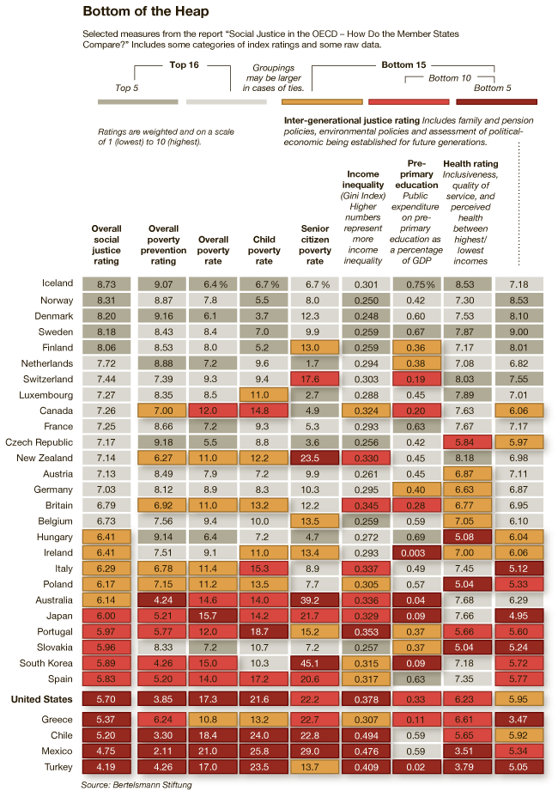

Slide 115
SATA komitea sosiaalipolitiikan uudistajana
Riittävä perusturva (korkeampi kuin vähimmäisturva)
Työn, sosiaaliturvan, verotuksen ja asiakasmaksujen yhdistäminen työhön kannustavalla tavalla
Ansioturvan, erityisesti työttömyysturvan, kehittäminen aktiivivaihtoehtoja ja työurien pidentämistä tukevaksi
Lainsäädännön, hallinnollisten prosessien ja menettelytapojen yksinkertaistaminen
Rahoituksen kestävyyden varmistaminen
Lisäksi ehdotukset hoitotuen, omaishoidon tuen ja kotitalousvähennyksen yhteensovittamisesta, sosiaalietuuksien verotuksesta ja asiakasmaksuista sekä pienimpien eläketulojen varassa elävien toimeentuloa parantavasta mallista

Slide 116
Todella laaja tavoite
Koskee sekä perusturvaa = tuloista riippumaton riittävä toimeentulo, että
Ansioturvaa = aikaisempiin tuloihin perustuva turva
Tavoitteena ennen kaikkea työllistyminen, aktivointi, nk. workfare
Paradoksi: tarvitaan paljon rahaa, mutta sitä ei ole tarkoitus käyttää!

Slide 117
Työ parasta sosiaalipolitiikkaa (Etlan/Sailaksen malli)
Tiukka työperustainen malli jossa perusturva kytketään erilaisiin työmarkkinatoimiin:
lyhyempi työttömyyskorvausaika
työmarkkinoiden liberalisointi ja diversifiointi
eläkeiän nostaminen
viimesijaisen perusturvan houkuttavuuden alentaminen
kaikkien pitää tehdä lisää töitä!
Mutta onko työtä kaikille?

Slide 118
Perusturvan parantamistavoite
Nostetaan perusturvaa jatkuvasti siten, että se ei jää olennaisesti jälkeen ansioturvasta ja ansiotasosta
Estetään pysyvä köyhyys ja syrjäytyminen
Kannustetaan osittaista osallistumista työhön ja kolmannen sektorin toimintaan
Olettamuksena on että työstä on pulaa ja vapaaehtoistyö on entistä tärkeämpää

Slide 119
Perusturvan tason nostaminen
Perusturvan varassa elävien ja muun väestön välisen kuilun kasvun estäminen edellyttää perusturvan tason tuntuvaa korotusta
Tarkastelun kohteena tulee olla sekä perusturva-etuuksien samanaikainen parantaminen (ml. asumistuki) että perusturvan varassa elävien verotuksen lieventäminen
Syyperusteista turvaa on syytä korottaa siten, että toimeentulotukeen turvautumisesta tulee poikkeus
On hyviä perusteita sille, että kansaneläkkeisiin ja muihinkin perusturvaetuuksiin sovellettaisiin työeläkeindeksiä (muuten nämä jäävät jatkuvasti jälkeen)
Mutta kaikki tämä tulisi todella kalliiksi (vähintään 30 % korotus)

Slide 120
Hallinnollisia toiveita
Yhden asioinnin periaate
Käsittelytakuu etuusasian ensikäsittelyyn
Nopea ja laadullisesti hyvä muutoksenhakumenettely
Käsittelyprosessien yksinkertaistaminen
Toimeenpanon nopeuttamiseksi sähköinen
palkkatodistus
Selkeytetään käsitteitä ja määräytymisperusteita
Lainsäädännön rakennetta uudistetaan

Slide 121
Sata-komitean esityksiä
Perustoimeentulon indeksisidonnaisuus (ei toimeentulotuki)
Takuueläke
Työmarkkinatuen irrottaminen tarveharkinnasta (puolison tulot eivät vaikuta) Ei toteutunut vielä
Ansiosidonnainen työttömyyskorvaus kaksiosaiseksi: lyhyt ”vapaa kausi” ja sen jälkeen ”aktivointikausi”
Yhden luukun periaate

Slide 122
Mitä ei toteutunut
Toimeentulotuki Kelasta = kvasiperustulo
Selkeä tasokorotus perustoimeentuloon (siis ei lisärahaa)
Järjestelmän selkeyttäminen ja yksinkertaistaminen
Perustulon ja ansiosidonnaisten etuuksien irrottaminen toisistaan

Slide 123
Perustulo
Soininvaaran oma esitys:
N 350 euron suuruinen veroton kuukausitulo kaikille
Tämän päälle sitten syyperustaisia etuuksia ja ansiosidonnaisia jotka verollisia
Tulo- ja omaisuusveroprosentti n 42

Slide 124
Sidos työmarkkinatuen ja ansiosidonnaisen korvauksen välillä
Peruspäiväraha (n 25.7 e)
45% 105xperuspäiväraha (n 2700 e/kk) (68)
20% ylimenevältä osalta (5000 e -> 90 e)
Peruspäivärahan maksaa valtio, ansiosidonnaisen osuuden työnantajat ja työntekijät
Ratkaiseva ero

Slide 125
Terveyden luokkaerot
STMn raportti (pre20090115.stm.fi/pr1200993384304/passthru.pdf) s 47!
Erittäin merkittävä ongelma Suomessa
Kaksi aspektia: sukupuoli ja luokka ovat yhtä vahvoja ja vaikuttavat samaan suuntaan:
Luokkaa mitataan kuitenkin pääasiassa koulutustasolla, joka ei ole ihan sama asia
Raskas ruumiillinen työ on joka tapauksessa erittäin epäterveellistä
Mutta myös esim. työväenluokkaiset alkoholitavat ovat haitallisempia kuin ”sivistynyt juominen”.

Slide 126
Toimintakyky Suomessa surkea

Slide 127
STMn raportti
Terveyden eriarvoisuus Suomessa
Sosioekonomisten terveyserojen muutokset 1980-2005
Sosiaali- ja terveysministeriö Julkaisuja 2007:23
JPR: arvosteluYhteiskuntapolitiikka-lehti:
http://www.stakes.fi/yp/2008/3/roos.pdf

Slide 128
Perusasetelma
Suomessa poikkeuksellisen isot erot (ja kasvavat)
Sukupuolierot huomattavan suuria
Luokka- ja koulutuserot lähes saman suuruisia
Sukupuolierot kaventumassa lievästi, koulutuserot kasvussa (yksi vuosi koulutusta – 8-9 % alempi kuolleisuus!)
Miksi näin?
Voiko eroja kaventaa?

Slide 129
Perusselitykset: Ympäristöselitykset
Artefakta – näennäisyhteys KUMOTTU
Kulttuuri (ja elämäntapa)selitys: luokkakulttuurit vaikuttavat elämäntapoihin jotka vaikuttavat terveyteen KYLLÄ, mutta mistä luokkakulttuurit tulevat?
Lapsuuden olosuhteet, biografinen malli KYLLÄ
Aineelliset tekijät (resurssien saatavuus) KYLLÄ

Slide 130
Perusselitykset: Valikoitumisselitykset
Valikoitumisselitys 1: ne joilla on hyvä terveys, pääsevät parempiin asemiin PIENI MERKITYS
Valikoitumisselitys 2: ne jotka pärjäävät paremmin koulussa osaavat myös huolehtia terveydestään SUUREMPI MERKITYS
Sukupuoliero TODELLINEN, mutta miksi naiset elävät pitempään (adaptaatio)?
Lapsuuden olosuhteet, biologinen selitys, geenit TÄRKEÄ

Slide 131
Voiko eroihin vaikuttaa?
Elämäntavat : voi vaikuttaa valistuksella
Aineelliset tekijät: voi vaikuttaa, tulontasaus, lapsiköyhyys
Lapsuuden olosuhteet (vaikeampi vaikuttaa, ainakin jälkikäteen, mutta vanhempiin kohdistuva valistus)
Koulutus: kaikille ei voi antaa korkeakoulututkintoa?
Eivät sulje pois toisiaan
Politiikan vaikutukset eivät toteudu heti, vaan vasta 50-100 vuoden kuluttua!

Slide 132
Koulutuksen merkitys
Koulutuksella on universaaleja positiivisia vaikutuksia
Mitä enemmän koulutusta sitä enemmän kaikkea muuta
Mutta koulutus on vahvasti periytyvää: vanhempien koulutus vaikuttaa lasten koulutukseen
Koulutuksella vahva taipumus eriytyä ja luoda eroja

Slide 133
Koulutuksen merkitys 2
Toisaalta koulutus liittyy lahjakkuuteen: kaikki eivät pärjää
Mutta sosiaalisella taustalla myös merkitystä
Raha synnyttää myös luokkaeroja, mutta ilmaisuuskaan ei takaa tasa-arvoa
Koulutus tuottaa siis myös terveyttä ja hyvinvointia ja antaa pääsyn mukaviin töihin
Aika epäreilua?

Slide 134
ISO ongelma
Miten saada köyhät, huonosti koulutetut, huonosti elävät, huonosti pärjäävät huolehtimaan itsestään (ja lapsistaan) kunnolla/riittävästi niin etteivät vahingoita omaa ja lastensa terveyttä?
Kaikki liittyy kaikkeen: geenit, ympäristö, lapsuuden olosuhteet, luokat, koulutus, sukupolvet…
”hyvät” kehät ja ”huonot” kehät eivät leikkaa
Tarvitaan toimivia teorioita!

Slide 135
Yhteiskuntatieteiden perusongelma
Yhteiskuntatieteiden merkitys on supistunut, koska ne eivät tutki relevantteja ongelmia konkreettisesti
Ne rakastavat hyödyttömiä käsitteitä, sosiaalista konstruktiota, erilaisia keinotekoisia asetelmia (refleksiivisyyttä, ”toista” tietoa, riskiä ym.).
Ne eivät kysy kiinnostavia, selkeitä kysymyksiä
Ne eivät anna konkreettisia vastauksia
Ne eivät edes yritä testata mahdollisia teorioitaan
Ne eivät tuota kasautuvaa tietoa
Ne torjuvat uuden relevantin tutkimustiedon muista tieteistä, erityisesti biologiasta

Slide 136
Maailman selittäminen
Mitä tapahtuu todella?
Miten yhteiskunta toimii?
Mitä on yhteiskunta?
Onko yhteiskunta oikeasti olemassa?
Seuraavassa joitakin positiivisia esimerkkejä

Slide 137
Teorian ja empirian suhde
Teorioiden paremmuus?
Olennaista: teorian tulee toimia empiirisesti
(esimerkki: kvanttiteoria selitti empiirisiä havaintoja paremmin kuin klassinen fysiikka)
Yhteiskuntatieteissä tarvitaan myös empiiristä selitystä pohjalle ja teorian pitäisi nojata empiriaan
Yhä enemmän empiriasta irrallista teorianmuodostusta

Slide 138
Pinker: väkivallan historia
Teesi: väkivalta on historiallisesti vähentynyt dramaattisesti
Eniten väkivaltaa primitiivisissä yhteisöissä
Suurin vähennys liittyy Pinkerin mielestä siihen että ihmisen hyvät ominaisuudet ovat päässeet esille koska yhteiskunta tekee sen mahdolliseksi
Lähteitä: http://www.amazon.com/Better-Angels-Our-Nature-Violence/dp/0670022950/ref=sr_1_1?ie=UTF8&qid=1320327187&sr=8-1
http://edge.org/conversation/mc2011-history-violence-pinker

Slide 139
Göran Therborn: The World. A Beginner’s Guide
Kolme osaa:
Ihmiskunnan evoluutio
Poliittistaloudellinen kehitys ja tilanne
Ihmisen elämä syntymästä kuolemaan

Slide 140
Ihmisen toiminnan viisi voimakenttää
toimeentulon tavat (biologia+kulttuuri),
Demografia (biologia)
kulttuurinen kommunikaatio,
tunnustus ja kunnioitus,
oppiminen ja
kollektiivinen poliittinen organisaatio.

Slide 141
Viisi sivilisaatiota
Kiinalainen
Intialainen
Länsiaasialainen (islamilainen)
Eurooppalainen
Saharan eteläpuolinen afrikkalainen
Perustuvat perhejärjestelmiin (toimeentulo plus demografia)

Slide 142
Kuusi globalisaatioaaltoa
Tuhat-luvun puoliväli, suuret maailmanuskonnot jäsentyvät plus sivilisaatiot
1500-luvun löytöretket
”nollas” maailmansota 1750-1815 (Englanti vs Ranska liittolaisineen)
1800-luvun teollistuminen ja vapaakauppa
Kylmä sota toisen maailmansodan jälkeen
Informaatio ja uusliberalismi

Slide 143
Elämänkulun muutos
1800-luvulle asti elintaso pysyi samana, vain heilahteluja huonojen ja hyvien aikojen välillä
Intialaiset työläiset paremmin palkattuja kuin eurooppalaiset aina 1800-luvun lopulle asti
Tälläkin hetkellä sisäiset erot usein isompia kuin alueelliset erot: Glasgow’ssa köyhät kurjempia kuin Venäjällä, USA:ssa surkeampia alueita kuin Intiassa

Slide 144
”Ihanteellinen elämänkulku”
Paras syntyä pohjoismaissa, käydä koulua Suomessa, matkustaa, opiskella Oxbridgessä, mennä naimisiin Aasiassa jonkun muusta kulttuurista tulevan kanssa, työelämä Eteläisessa Aasiassa tai Intiassa, eläkkeelle jossain rauhallisessa ympäristössä (Geneve tai Vancouver!) ja lopulta taas hoitoon Pohjoismaissa (mutta tulla haudatuksi Etelä-Afrikassa tai Lagosissa!)

Slide 145
Rasismia?
HS lauantai 12.11.2011
”on tunnustettava tosiasia että jotkut kansat ovat älykkäämpiä kuin muut”
Samaa tai osittain samaa mieltä: 21%
Osittain tai täysin eri mieltä 74%
MUTTA on täysin varmaa että ihmisten älykkyys vaihtelee yksilöllisesti

Slide 146
Älykkyys on normaalijakautunut
Suurin osa ihmisiä on lähellä keskiarvoa
Jakautuman ääripäissä on vähän väkeä
Älykkyyttä on mitattu paljon
Keskiarvo vaihtelee maittain
Älykkyys on noussut jatkuvasti (Flynn-efekti)
Älykkyyden perusmääritelmä: yleinen kyky ratkaista ongelmia ja oppia uutta

Slide 147
PISA tutkimus
PISA tutkimuksessa mitataan koululaisten lukemisen ymmärtämistä ja matemaattista oppimista
Alkaa olla jo maailmanlaajuinen
Isot erot eri maiden välillä: Suomi kärjessä,
http://www.minedu.fi/export/sites/default/OPM/Julkaisut/2010/liitteet/okm21.pdf?lang=fi

Slide 148
Lynn-Vanhanen
Lynn-Vanhanen IQ and Global inequality
http://www.mv.helsinki.fi/home/jproos//lynnvanhanen.htm
Taloudellisen kehittyneisyyden selityksenä kansakuntien älykkyyserot
Kiistanalainen!
Kuitenkin: esim PISA:n ja ÄO:n korrelaatio erittäin korkea. PISA ok selittäjänä, ÄO ei…

Slide 149
IQ ja PISA
Mitattu täysin riippumattomasti
Kv. IQ mittauksissa pyritty eliminoimaan koulutuksen vaikutus
PISA mittaa eksplisiittisesti lukutaitoa ja matemaattisia kykyjä (koulussa saatuja)
Korrelaatio 0.8!
http://www.sciencedirect.com/science/article/pii/S0160289606001425

Slide 150
Ongelma
Älykkyys vahvasti perinnöllistä
Ei voi muuttaa juurikaan koulutuksella tai kasvatuksella
Jos siis väitetään että älykkyydellä on vaikutusta, ollaan deterministejä ja rasisteja: älykkyys -> taloudellinen kehitys EI
Jos sanotaan että PISA-tuloksilla on vaikutusta niin ollaan ihan normaaleja sosiologeja: koulutus -> PISA -> taloudellinen kehitys OK

Slide 151
Eli näin
Älykkyydellä ei ole juurikaan merkitystä, vaan kasvatus on paljon tärkeämpi.
Vaikka älykkyydellä olisikin merkitystä, niin se on erittäin kulttuurisidonnainen ilmiö ja älykkyyden objektiivinen mittaaminen on mahdotonta.
Älykkyyden lajeja on niin erilaisia ja ne ovat toisistaan niin riippumattomia, ettei yleisälykkyydestä voi puhua.
Älykkyyden mittaaminen ja vertaileminen väestöllisesti on vaarallista ja se voi johtaa moraalisesti arveluttaviin tuloksiin (rasismiin).
Jokainen sosiologi joka ottaa älykkyyden vakavasti, tulee leimatuksi pysyvästi.
Näistä vain viimeinen on varmasti tosi
http://www.mv.helsinki.fi/home/jproos//lynnvanhanen.htm

Slide 152
Kestävyysvaje
Yleisimmässä mielessä: tulevat vanhuudesta ja terveydenhoidosta johtuvat kustannukset suhteessa tulevaan talouskasvuun
Suomessa usein vielä laajempi: odotettavissa olevat julkisten menojen kasvu nykyisillä olettamuksilla suhteessa odotettavissa oleviin julkisiin tuloihin nykyisillä olettamuksilla
Valtavia eroja arvioissa! (0.5-8% BKT:sta)
Mutta perustosiasia: v 2008 huoltosuhde 25% ja v 2030 45% (yli 65/15-64 v)
http://www.findikaattori.fi/81/?show=teema

Slide 153
Keskeiset muuttujat
Väestön ikääntyminen ja terveys
Melko varma, riippuu parametreista (eläkeikä, terveydentila, työhönosallistuminen)
Talouskasvu ja tuottavuus
Odotukset tällä hetkellä hyvin alhaisia mutta tilanne voi muuttua
Verotus
Tarkoitus alentaa verotusta
Verotuksen koostumus: kulutus vs työ

Slide 154
Sustainability gap
Tärkeitä julkaisuja:
Ikääntymisraportti:
http://www.vnk.fi/julkaisukansio/2009/j01-ikaantymisraportti-j04-ageing-report/pdf/fi.pdf
Terveydenhoidon kestävyysvaje:
http://www.swp-berlin.org/fileadmin/contents/products/arbeitspapiere/HealthDebt_EU_USA_formatiert_neu_KS.pdf

Slide 155
Ikääntymisraportti
http://www.vnk.fi/julkaisukansio/2009/j01-ikaantymisraportti-j04-ageing-report/pdf/fi.pdf
Tulokset
Ikääntyminen on ongelma jos
Väestönkasvu pieni
Julkisen sektorin tuottavuuden kasvu alhainen
Väestön terveydentila ja toimintakyky ei parane

Slide 156
Ikääntymisraportti
Jos työhön osallistumisasteet muuttuvat pohjoismaisiksi
Jos julkisen talouden tuottavuus nousee 0.5% vuodessa
Jos väestön terveydentila ja toimintakyky paranee niin että lisävuodet ovat terveitä
Kestävyysvaje supistuu hallittavaksi

Slide 157
Yksityissektorin näkökulma!
Mikä on ylipäänsä tuottavaa
Ovatko julkiset palvelut ”oikeaa” työtä?
McKinsey Helsinki: vain yksityisesti rahoitettu toiminta on tuottavaa, se maksaa kaiken muun
http://www.mckinsey.com/locations/helsinki/our_work/~/media/Helsinki/McKinsey%20%20%20Tyota%20tekijoita%20tuottavuutta%20%20%202020.ashx

Slide 158
Kantosuhde
Kantosuhde: väestö jonka toimeentulo katetaan julkisella rahoituksella (joko tulonsiirroin tai palkkamenoin) /
Yksityisrahoitteisilla sektoreilla työskentelevä väestö
Vaihdellut 1.6:sta 2.6:een
Nykyään n 2.1

Slide 159
Resepti
Lisätään yksityisen sektorin työpaikkoja
(n 250-300 000)
Lisätään työvoiman tarjontaa
(eläkeläiset, opiskelijat, työttömät, maahanmuutto)
Julkisen sektorin tuottavuuden lisäys (1.2.%/v)
Pikku ongelma: julkisen sektorin tuottavuuden kasvu on nolla

Slide 160
Yksityinen sektori pelastajana
Pääomaintensiivisen sektorin kilpailukyky
Tutkimuskeskeiset kasvualat
Paikalliset palvelut (huom, ei julkisrahotteiset)
Kasvuritykset
Hyvä kuvio 26 (Suomen tuotantosektorit)
Palvelut ja matalapalkka sektori (kuva 36)
Ei kovin uskottava!

Slide 161
Onko julkinen sektori oikeasti ongelma?
Ei tietenkään
Sosialismi on täysin mahdollinen!
Yksityinen sektori on ongelma kaikessa missä voitontavoittelu on ristiriidassa palvelun laadun kanssa
Ja missä ihmisen maksukyky ei saisi vaikuttaa tulokseen
Mutta iso keskusteluilmapiirin muutos!

Slide 162
Eläketurvan tulevaisuus
Ovatko suuret ikäluokat nykyisten työssäkäyvien ja opiskelevien nuorten suurin uhka?
Ovatko suuret ikäluokat ahneita törkimyksiä vai anteliaita?
Kuka maksaa kenen eläkkeet?
Notes:
Matti Kari

Slide 163
Eläkepolitiikka
Vain pieni kurkistus
Suomalainen eläkejärjestelmä merkillinen kompromissi
Kansaneläke tasaeläkkeenä vs
Ansioeläke joka on tuloista riippuvainen ilman kattoa (ansaintaperiaate)
Rahoitus joko rahastoiva tai pay as you go
Etuudet joko määriteltyjä tai maksuperusteisia

Slide 164
Rahastointi
Suomessa rahastoiva järjestelmä mutta rahastot eivät kata läheskään koko etuutta
Kysymys kuuluu, missä vaiheessa rahastoja yleensä käytetään
Ponzi-systeemi: rahaa tulee sisään enemmän kuin menee, mutta kohta päinvastoin
Silloin pitää olla maksettavaa

Slide 165
Yksityisen ja julkisen kompromissi
Pakollinen
Rahastot yksityisessä omistuksessa
Rahoitus kolmikantapohjalla
Eläkkeet ja niiden maksatus julkisen vallan käyttöä
Rahastojen hoito yksityistä mutta valvottua
Suomessa ei juuri vapaaehtoista yksityiseläkevakuutusta (kolmas pilari)

Slide 166
Eläkepommi?
Erittäin mielenkiintoista, että eläkerahastoja ei mitenkään huomioida nykyisessä eläkekeskustelussa
100 mrd on n. 100 000 € /eläkeläinen eli sillä pärjätään aika hyvin jos työssäolevat kartuttavat omia rahastojaan ja osallistuvat jossain määrin nykyeläkkeiden kattamiseen
Toinen kysymys on se kuinka paljon ja millä tavoin suuret ikäluokat ovat valmiita osallistumaan lastensa ja lastenlastensa elättämiseen omilla eläkkeillään

Slide 167
Eläkevarat suhteessa BKT:hen 2007, %.
Lähde: OECD Global Pension Statistics; Kansalliset tiedot

Slide 168
Suomen eläkerahastojen paradoksi
ERITTÄIN mielenkiintoinen ja odottamaton seuraus:
Suomi yksi harvoista maista joissa on edelleen olemassa iso eläkerahasto (tällä hetkellä n 120 mrd € ja kasvaa koko ajan)
Mistä tämä johtui: siitä että rahasto perustettiin sekamuotoisena: valtiollinen pakko mutta yksityinen omistus
Politiikka ei siis päässyt vaikuttamaan rahastojen käyttöön kun useimmissa muissa maissa!

Slide 169
Tulevaisuus
Eläke-etuuksien heikennykset:
Karttumisaika
Eläkeprosentti
Eläkeikä
Indeksisuoja
Eliniän pitenemisestä johtuva eläkkeen aleneminen

Slide 170
Sukupolven käsitteestä
Paras tuore katsaus: Purhonen: Sukupolvien ongelma (väitöskirja 2007)
Sukupolvella kaksi päämerkitystä:
”perhesukupolvi”: vanhemmat ja lapset ovat eri sukupolvia
Yhteiskunnallinen sukupolvi: tiettynä ajankohtana tietyn ikäiset muodostavat sukupolven

Slide 171
Esimerkki: omat tutkimusalueeni (1)
www.valt.helsinki.fi/staff/jproos/cv.htm
kehitysmaatutkimus (gradu)
Ammattiyhdistyshistoria
hyvinvointi- ja elintasotutkimus
Suunnittelu
Elämäntapatutkimus

Slide 172
Omat tutkimusalueeni (2)
Elämäkerrat (suomalainen elämä)
Elämänpolitiikka
Matkapuhelimet
Lastensuojelukysymykset
Sukupolvet (suuret ikäluokat)
Evoluutiotutkimus
Kannanotot julkiseen keskusteluun

Slide 173
Sukupolven käsite 2
Jälkimmäisessä mielessä sukupolvi sekoittuu usein kohorttiin: ”suuret ikäluokat” (45-50 syntyneet) muodostavat kohortin mutta ei sukupolvea
Suuret ikäluokat kuitenkin hyvin tärkeä ikäluokka joilla on ollut ja on suuri sosiaalipoliittinen merkitys

Slide 174
Gentrans projekti
http://blogit.helsinki.fi/gentrans
Akatemian tutkimusprojekti 2006-2009.
Tarkoituksena tutkia kolmea sukupolvea: suuret ikäluokat, näiden vanhemmat ja lapset. Siis Ankkurina 45-50 syntyneet, sitten n 20-30 syntyneet ja 70-80 syntyneet.
Tutkitaan kokonaisia perheitä: siis otoksena suuret ikäluokat ja näiden lapset ja vanhemmat
Kysytään kaikenlaista auttamista: rahaa, työtä, tukea.

Slide 175
Kysymyslomakkeet
Löytyvät projektin kotisivuilta
Kaikille kolmelle perhesukupolvelle oma
Nivelsukupolvena suuret ikäluokat (SI)
Muut ovat Suurten ikäluokkien lapset (SIL) ja Suurten ikäluokkien vanhemmat (SIV)
Olemme saaneet tulokset lapsilta ja suurilta ikäluokilta, vanhemmilta (jotka ovat n 75-85)
Lisäksi olemme valinneet syvähaastateltavia ison joukon, kriteerinä suostumus, auttamisintensiteetti, riidat, yms

Slide 177
Figure 1. Intergenerational transfers
Finland
26
41
Sweden
28
38
Denmark
23
25
Netherlands
23
26
Germany
25
29
Austria
28
Expect-
ation
ation
Expectations
30
Switzerland
25
Practice
18
Belgium
21
30
France
22
35
Israel
31
35
Spain
10
34
Italy
19
36
Greece
28
34
0
10
20
30
40
50
Percentages and scale means
Expectations: Means of agreeing with the statement that grandparents’ duty is to help financially grandchildren and their families, range 10-50.
Practice: Percentages of those who have given financial gift >€250 to their children in last 12 months.

Slide 178
KAIKKI LAPSILLE ANNETTU APU k90
Notes:
Kysymys 90

Slide 179
KAIKKI LAPSILLE ANNETTU APU SUKUPUOLEN MUKAAN k90

Slide 180
KAIKKI LAPSILLE ANNETTU APU SUKUPUOLEN MUKAAN k90

Slide 181
KAIKEN MUILLE KUIN LAPSILLE ANNETUN AVUN LAJI YLEISYYSJÄRJESTYKSESSÄ k16
Notes:
Kysymys 17

Slide 182
KAIKEN MUILLE KUIN LAPSILLE ANNETUN AVUN LAJI SUKUPUOLEN MUKAAN (SAMA JÄRJESTYS KUIN EDELLÄ) k16
Notes:
Apumuodot molempien sukupuolten yhteisessä yleisyysjärjestyksessä

Slide 183
Antanut eniten apua seuraaviin tarkoituksiin (muille kuin lapsille) k17

Slide 184
Antanut eniten apua seuraaville (muille kuin omille lapsille) k19
Notes:
Kysymys 19

Slide 185
VASTAAJAN SAAMA KÄYTÄNNÖN APU KOTITALOUDEN ULKOPUOLELLA ASUVALTA HENKILÖLTÄ 12 KUUKAUDEN KULUESSA
Saadun avun laji
Saadun avun antaja

Slide 186
Vastaajan eniten saaman avun laji (myös lapsilta saatu apu)
Notes:
Kysymys 9

Slide 187
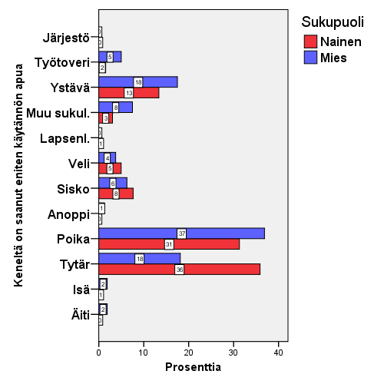
Saanut eniten apua seuraavilta k9

Slide 188
Erilaista apua saaneiden vastaajien osuus yleisyysjärjestyksessä k8
Notes:
Kysymys 8

Slide 189
Erilaista apua saaneiden naisten ja miesten osuus em. järjestyksessä k8
Notes:
Koko aineiston keskiarvojen mukaisessa yleisyysjärjestyksessä

Slide 190
Eniten auttaneelta saadun avun useus k11

Slide 191
Eniten auttaneelta saadun avun useus k11

Slide 192
Vanhimman lapsen lasten hoitaminen

Slide 193
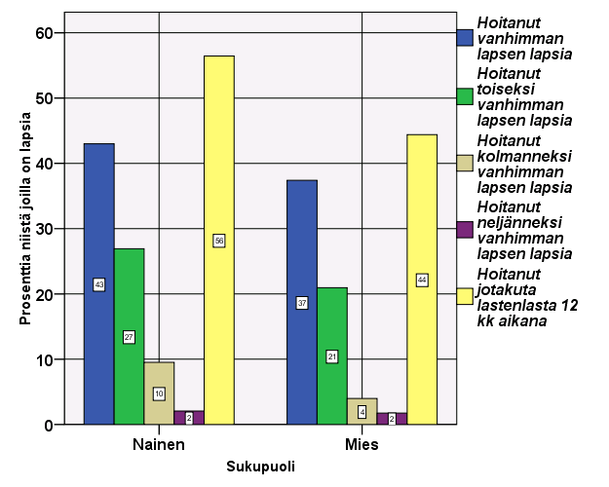
Hoitanut lastensa lapsia 12 kk:n aikana (kaikilla on ainakin yksi lapsi, vanhin)
Notes:
Nuorempien lasten lasten hoitamisen vähyys johtuu siitä, että harvoilla on enemmän kuin 2 lasta. ´Luvut voi myös laskea niistä, joilla on 2., 3. ja 4. lapsi

Slide 194
Vanhimman lapsen lasten hoidon useus

Slide 195
Vanhimman lapsen lapsen hoidon säännöllisyys

Slide 196
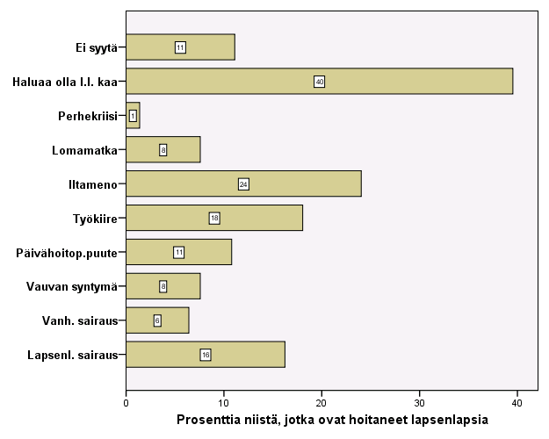
Mistä syystä hoiti lastenlapsia?

Slide 197
Mistä syystä hoiti lapsenlapsia?

Slide 198
HENKILÖKOHTAINEN HOIVA
Asuuko kanssasi joku 18 vuotta täyttänyt hoivaa tai henkilökohtaista apua tarvitseva henkilö, jota olet auttanut päivittäin tai lähes päivittäin viimeisten 12 kuukauden aikana? K21
4 % vastaajista sanoi, että tällainen henkilö asuu hänen kanssaan

Slide 199
PÄIVITTÄIN KOTONA HOIVATTAVAN SUHDE VASTAAJAAN

Slide 200
Yhteiskuntatiede vs. luonnontiede
Luonnontiede: laboratoriotutkimusta, kausaalista selittämistä, luonnonlakien löytämistä
Yhteiskuntatiede: ymmärtämistä, tulkintaa, kuvailua
Siis kaksi aivan erilaista asiaa?
EI, vaan samoja ilmiöitä eri suunnista lähestyviä
Tieteen perusperiaate: jäsentää ja SELITTÄÄ todellisuutta koskevia havaintoja!
Tiede kehittyy ja kasautuu: ei siis joka hetki uusia aloituksia ja muoteja
Yhteiskuntatieteelliset selitykset siirtyvät luonnontieteisiin uutena muotina: Science-technology studies hurjin esimerkki

Slide 201
Konsilienssi/reduktionismi
tieteiden hierarkia: Theory of Everything (TOE) fysiikka, kosmologia, biologia …
kaikki noudattaa fysiikan lakeja…
Konsilienssi vs reduktionismi: tieteiden tulee olla yhteensopivia, ei toisiinsa tyhjentyviä. Sosiologiset väittämät eivät voi olla ristiriidassa fysiikan tai biologian kanssa (mutta biologia ja fysiikka eivät määrää sosiaalista tai kulttuurista)
Emergenssi: uusi tiede tuottaa aivan uusia tuloksia jotka eivät redusoidu toiseen tieteeseen: emergenssiä ei oikeastaan ole tai se on ns. tyhjä selitys!
Emergentti ilmiö on toki eräänlainen hyppäys, mutta kyllä sillekin selitys löytyy!

Slide 202
Konstruktionismi
Ei ole olemassa yhtä, ihmisistä riippumatonta todellisuutta
Kaikki riippuu kielestä
Myös luonnonlait ovat sosiaalisia konstruktioita
Erityisesti ihminen on ”tyhjä taulu” ilman mitään universaaleja ominaisuuksia, esim. moraalia
Dickin hauska määritelmä: jos joku asia ei häviä jos lakkaa uskomasta siihen, se on olemassa…

Slide 203
Konstruktioita on…
On ilman muuta myös tärkeitä konstruktioita:
Ihmisoikeudet
Kirjallisuus
Euroopan unioni
Tietokonepelit!
Mutta ei esim
Rakkaus
Tietoisuus (emme tiedä mitä se on ja miten se syntyy, mutta tiedämme että se on!)
Kansakunta

Slide 204
Uusinta regiimeistä
Esping-Andersenin jaottelua koskevia arvioita:
Wil Arts – John Gelissen: Three worlds of welfare capitalism or more? Journal of European Social Policy 12 (2.2002), 137-158
Emanuele Feragina – Martin Seeleib-Kaiser: Welfare regime debate: past, present, futures? Policy & politics 39 (4.2011), 583-611

Slide 205
Esping-Andersenin kriteerit
Esping Andersenin kolme kriteeriä:
Dekommodifikaatio: miten työmarkkinoiden ulkopuolisten asema turvataan (”työ vs sospol”)
Stratifikaatio: miten eri ryhmiä erotellaan ja yksityiset ja valtiolliset järjestelmät eroavat
Defamilialisaatio: miten vahva perhe on sosiaaliturvan jakamisessa
Suomi konservatiivinen 1 ja 3 kriteerillä, sosiaalidemokraattinen 2-kriteerillä!

Slide 206
Toimiiko typologia?
Kahdenlaisia empiirisiä analyysejä:
Esping-Andersenin tarkennuslaskentaa ja ajallista seurantaa
Monimuuttuja-analyysejä joissa katsotaan millaisia klustereita syntyy
Tämän lisäksi uusia teoreettisia ehdotuksia joissa nostetaan esiin aivan uusia tyyppejä

Slide 207
Arts-Gelissen
Arvioi ja vertailee kuutta merkittävää jatkoanalyysiä
Joissa on esitetty myös uusia tyyppejä: välimeren malli ja radikaali malli sekä hybridit
Otettu mukaan uusia maita
Itä-Eurooppa puuttuu, sekä kolmas maailma
E-An kolme kriteeriä ovat edelleen toimivia

Slide 208
Feragina-Seeleib Kaiser
Uusin versio (Kuvio 1)
”puhtaat” vs muut (joissa jotain muita aineksia)
Ei uusia tyyppejä (esim ei välimerta, ei radikaaliregiimiä tai itä-eurooppaa)
”täyshybridit”jätetään pois
Uusia elementtejä: hoivan ja palveluiden rooli sekä työssäolevien ja muiden kohtelun eriytyminen

Slide 209
Dynamiikka
EU:n merkitys mallien yhtenäistäjänä
Itä-euroopan versiot: esim Viron radikaaliregiimi
Kehittyvien maiden uudet mallit: köyhän miehen sosiaalipolitiikka?

Slide 210
Onnellisuuden eroja
OECD (2011), How's Life?: Measuring well-being, OECD Publishing.
http://dx.doi.org/10.1787/9789264121164-en
Erittäin kiinnostavia tuloksia
Mutta vaikeita tulkita, varsinkin hyvinvointiregiimien kannalta!

Slide 211
Elämänpolitiikka
hauska paradoksi: life policy ei käy!
Anthony Giddens: (myöhäis)moderni elämä perustuu sattumalle (kontingenssi!), riskinotolle, valinnoille. Tarvitaan siis tietoista, ohjelmallista politiikkaa
luonnon ja yhteiskunnan politiikan avoin ihmisen harjoittama ohjaus
elämänhallinta korvaa moraalisen sääntelyn
itsensätoteuttaminen vs elämäntyylin valinta: iso vs pieni elämänpolitiikka
Biopolitiikka ja elämänpolitiikka eri asioita!

Slide 212
Foucault’n elämänpolitiikka
”Iso” kuvio: ihmiseen kohdistuvan epäsuoran kontrollin lisääntyminen
Elämän säätelyn yleiset kysymykset
Valta ja hallinta keskiössä, mutta ei mitattavissa
Elämä diskursseina: olennaista siis miten elämästä puhutaan, miten se ymmärretään
Biopolitiikka: politiikka joka kohdistuu elämän edellytyksiin

Slide 213
Evoluutio ja elämänpolitiikka
Onko ristiriitaa?
Biopolitiikka: evoluutio EI ole politiikkaa
Evoluutiolla ei ole päämäärää eikä ohjelmaa
Toisaalta: evoluution periaate on eloonjäänti
Mikä on tärkeämpää elämänpolitiikkaa kuin eloonjäänti (survival)?
Kaikkea mitä nyt teemme, kannattaa pohtia tämän kautta: käämmekö eloon jos kaikki tekevät näin?

Slide 214
Kevään luentosarja: elämänpolitiikka
Suuria kiistoja
Keskeisiä teorioita
Maailman historiaa
Ihmisen kehitystä
Onnellisuus ja hyvinvointi
Sukupuolten eroja
Yhteistyön ja moraalin kehitystä
50 000 vuoden perspektiivi!

Slide 215
Hyvää joulua!
Esseet sisään 16.12 mennessä
Vastatkaa palautelomakkeeseen 23.12. mennessä

Slide 216
Evoluutioteorian ja yhteiskuntatieteiden yhteys:
voidaan torjua suuri määrä spekulaatioita:
esimerkiksi lapsuuden synty 1800-luvulla!
miksi insesti on universaalisti torjuttu
Miksi lika on vastenmielistä
Perheen pysyvyys ja muuttumattomuus
Perheen alkuperä ja sen merkitys
Tai miten vauvoja on imetetty (maidon koostumus!)
Erittäin toimivia selityksiä myös nykyään
Kaiken kaikkiaan: evoluutioteoria edustaa sitä mikä on pysyvää, ja jonka varaan voi rakentaa nykytutkimuksen
Ihmisluonto, ihmisten väliset perussuhteet ja lainalaisuudet

Slide 217
Ihminen moraalisena olentona
Vanha keskustelu: onko ihminen syntyessään hyvä, paha vai tyhjä taulu johon yhteiskunta piirtää moraalin?
Evoluutioteorian vastaus: ihmisellä on jo geeneissään, darwinilaisen luonnonvalinnan tuloksena taipumus yhteistyöhön, tasa-arvoisuuteen, lojaliteettiin, reiluuteen mutta myös esim. väkivaltaan,
Ilman yhteistyötä ei olisi ihmistä lajina
Kiistanalainen teoria: sitä vastaan on asetettu teoria, jonka mukaan yksilöllinen itsekkyys riittää evoluutiossa selittämään myös yhteistoiminnan synnyn (Mandevillen Mehiläissatu)
Yhteiskuntatieteilijälle kumpikin on tietenkin kauhistus!

Slide 218
Kannattiko yhteistyö vai ei
Tämän kysymyksen voi siis muotoilla niin, että kumpi oli parempi (geenien eloonjäämisen eli siis lisääntymismenestyksen kannalta): että ihmisyksilöt olivat täysin itsekkäitä, vaiko auttavaisia
Ainakin on selvää, että jos lapsia ei autettu niin meitä ei olisi olemassa. Toisin sanoen äidinrakkaus ja sukulaisrakkaus on geneettistä. Se ei voi syntyä opettamalla tai sosiaalisen konstruktion tuloksena.
Inclusive fitness eli kokonaislisääntymismenestys:
Ei ole tärkeää että juuri minä pärjään kunhan lähisukulaiseni pärjäävät

Slide 219
Hamiltonin periaate
Hyvin yksinkertainen: autan sukulaisia jos kustannus on pienempi kuin hyöty, geenien lisääntymisen mielessä.
Evoluutio ei tietenkään tarkoita että me laskemme tarkkaan hyödyt ja kustannukset vaan muodostaa yksinkertaisia algoritmeja. Jos joku on paljon minun kanssani kun olen lapsi, hän on ilmeisesti sukulainen. Hänen lapsensa ovat sukulaisiani.
Nyt kysymys on: entä ei-sukulaiset? Heitä ei siis missään olosuhteissa kannata auttaa?

Slide 220
Peliteoria
Tätä voidaan tutkia peliteoreettisilla malleilla
Tuloksena on että se toimii pienissä ryhmissä mutta ei isoissa. Ei edes silloin jos autan jotain joka on auttanut jotain joka on auttanut minua.
Eli: itsekkyys kannattaa periaatteessa aina!
Tämä on iso ongelma: jos näin olisi, meillä ei olisi yhteiskuntaa vaan ihmiset eläisivät edelleen pienissä ryhmissä ja tappelisivat keskenään aina tavatessa
Vastaus on ryhmävalinta: sellaiset ryhmät pärjäävät joissa on enemmän auttamishaluisia
Notes:
Ei ainoastaan geeneistä!

Slide 221
Tit for tat /vastavuoroisuusperiaate
Yleisen auttamisen periaate näyttää nojaavan yksinkertaiseen perussääntöön: auta jos joku auttaa sinua, mutta älä auta itsekästä tyyppiä.
Tai tarkemmin: jos tapaat tuntemattoman ihmisen, joka tarvitsee apua niin auta häntä, jos kustannus ei ole liian korkea
Jos hän sitten auttaa sinua takaisin, niin teillä on toimiva yhteistyö
Jos hän ei auta sinua, niin älä sinäkään enää auta häntä
Yhteiskunta on toisiaan auttavien ihmisten yhteisö

Slide 222
Markkinoinnissa kova sana
Neuromarkkinointi
Piiloviestit
Mikä houkuttelee mikä ei
Seksi, nuoruus, kauneus…
Kumpi on muna, kumpi kana: mainonta ”VAATII” että ihmiset ovat nuoria ja kauniita
vaiko nuoruus ja kauneus vaikuttavat toivotulla tavalla?

Slide 223
Nuoret miehet ja väkivalta
Kauhajoen tapaus
Puhutaan lapsista ja nuorista, ilman sukupuolta, hyvin laajana kategoriana
Todellisuudessa kyse on 18-24 vuotiaista miehistä
Nämä miehet tekevät suurimman osan rikoksista
He ovat riski itselleen ja toisilleen
Miksi?
Selitys on evoluutioteoriassa, ei kulttuurissa tai yhteiskunnassa
Mutta ehkäisevät toimet löytyvät kulttuurista ja yhteiskunnasta: rikollisuutta voidaan vähentää

Slide 224
Geenin ”itsekkyys”
EI tarkoita sitä että geeneillä on tietoisuus ja että ne ovat itsekkäitä= ajattelevat vain omaa etuaan, vaan
Sitä että evoluutiossa on kyse elämän lisääntymisestä ja moninaistumisesta.
Geenit ovat tässä välikappaleita, joille eliöt ovat välikappaleita
Toki tämä on pitkälle metaforista
Isoin kysymys: toteutuuko evoluutio täysin yksilöllisesti vai ryhmävalinnan perustalta
Onko altruismikin vain yksilöllistä vai edellyttääkö se ryhmävalintaa?

Slide 225
Perheen merkitys?
Yksi pohjoismaisen ja konservatiivisen mallin ero on perheen ja yksilön asema
Kuitenkin toimeentulotuessa lähtökohtana on myös Suomessa ”perhe”, vieläpä mahdollisimman yleisessä mielessä: kuka tahansa joka voi elättää ja jolta voidaan odottaa sitä, kuuluu perheeseen
Sama koskee myös viimesijaista työttömyysturvaa
Sen sijaan lasten elättämisvelvollisuus on Suomessa rajatumpi kuin Keski-Euroopassa (loppuu 18 v ikään)

Slide 226
Universaalisuus?
Kaksi merkitystä:
1. Kaikilla oikeus samoihin etuuksiin
Esimerkiksi kansaneläke tai lapsilisä
Tai perustulo!
Toimiva malli kun vallitsee tasa-arvo
2. Kaikilla oikeus etuuksiin jotka ovat suhteessa aikaisempaan tulotasoon: suhteellinen universaalisuus
Työsuhde-eläke
Työttömyysturva
Tällä hetkellä päämuotona suhteellinen universaalius jolloin ulkopuolelle jäävät vain järjestelmät jotka rajaavat mukaanpääsyä (USA:n sairausvakuutus)

Slide 227
Vertailu USA:n kanssa
Erittäin tuore Amerikan sosiologiliiton tekemä vertailu. Perusolettamuksenahan on että USA on dynaaminen, vapaa ja taloudellisesti ylivoimainen maa, kun taas Pohjoismaat ovat taantuvia, tosin turvallisia mutta äärimmäisen valvottuja ja verotettuja maita joissa kaikilla menee yhtä huonosti. Myös Suomessa usein ajatellaan näin!
Hyvinvointivaltion kriisi ja pakko siirtyä amerikkalaistyyppiseen malliin: Suomessa Paul Lillrank, Risto Harisalo, Risto E J Penttilä
Mutta onko näin?
Notes:
Contexts,

Slide 228
Hyvinvointivaltioiden vertailu
Olli Kangas: Pohjoismaat: maailman paras kolkka? Yhteiskuntapolitiikka 4.2008
Pohjoismainen hv valtio on selvästi paras ja ns. liberaali on huonompi (mutta Suomi ei aina ole ihan samassa rintamassa muiden Pohjoismaiden kanssa!)
Muut mallit ovat välissä joko välissä tai vielä huonompia
Erityisesti: Lasten hyvinvointi, subjektiivinen hyvinvointi, tasa-arvoindeksi,
Hiukan huonommin : Human development index HDI tai Senin hyvinvointi-indeksi, Human poverty index 2 HPI-2

Slide 229
Sailaksen lista
Raimo Sailas laati syksyllä 1992 ehdotuksen Talousneuvostolle julkisen talouden tasapainon parantamiseksi
Tämä ohjelma on tullut kuuluisaksi Sailaksen listana tai paperina
Se sisälsi ydinkohdat suomalaisen hyvinvointivaltion leikkauksista, jotka myös toteutettiin lähes kokonaan
Sellaisena se on merkittävä historiallinen dokumentti jota on lähes mahdoton löytää netistä

Slide 230
Sailaksen lista: tausta
Ensin kuvataan, miten kauhistuttava Suomen taloustilanne on. Todellisuudessa kuitenkin laman syvin vaihe oli jo ohitettu . Mutta Sailaksen mukaan
”Laskelmat osoittavat kiistattomasti, että valtiontalouden velkaantumisvauhti on muuttumassa hallitsemattomaksi ilman radikaaleja, pian päätettäviä menojen leikkauksia”

Slide 231
Sailaksen listan ydin
”edessä on julkisen sektorin tehtäväpiirin laaja ja perusteellinen uudelleenarviointi, minkä tulee johtaa julkisen sektorin tehtävien ja vastuualueen supistamiseen, etuuksien ja vähemmän tärkeiden palveluiden karsimiseen, maksullisuuden laajentamiseen, hallinnon keventämiseen ja ohjausjärjestelmien uudistamiseen

Slide 232
Sailaksen listan status
Siis käytännössä täsmälleen se ohjelma jota vieläkin toteutetaan
Kyseessä oli kuitenkin yhden virkamiehen omasta aloitteestaan tekemä esitys
Tärkeimpänä julkisen sektorin tehtävien uudelleenarviointia koskeva kohta oli että tulojen uudelleenjaon roolia on ”kirkastettava” ja ”keinovalikoimaa selkeytettävä”, eli käytännössä supistettava.
”Selvänä voidaan kuitenkin pitää julkisen sektorin vastuuta perustoimeentulon turvaajana”

Slide 233
Sailaksen lista: yleiset supistukset
4% henkilöstömenojen vuotuinen karsintatavoite
Ei eläkkeiden indeksikorotuksia 1993
Lopetetaan yritystoiminnan tuki
Supistetaan valtion rakennusohjelmaa
Supistetaan (yli puolitetaan) kehitysapumenoja
Lyhennetään asevelvollisuusaikaa
Nostetaan eläkeikä 65 vuoteen ja tavoitetaso 50 %
Lukukausimaksu lukioiden, ammatillisten oppilaitosten ja korkeakoulujen opiskelijoille (1000 mk)
Korkeakoulumenojen kehystä supistetaan reaalisesti 10 %

Slide 234
Sailaksen lista: sosiaalimenot
Luovutaan jo sovituista uudistuksista (hammashuolto), lasten päivähoito-oikeus ja kotihoidontuki
Terveyskeskusten käyntimaksu
Eläkeikä 65 ja eläkeprosentti 50
Kansaneläke eläkevähenteiseksi (so työeläkettä saavat eivät saa kansaneläkettä)
Indeksitarkistus kuluttajahintaindeksin perusteella ”Menoja vähentävä vaikutus on pitkällä aikavälillä tuntuva”
Poistetaan kunnallisverojen lapsivähennys ja yksinhuoltajavähennys
Poistetaan lapsikorotukset vanhempainrahoista, kansaneläkkeistä, sairauspäivärahoista
Supistetaan työttömyysturvaa
Lopetetaan lomatoiminnan tukeminen

